Slide 1
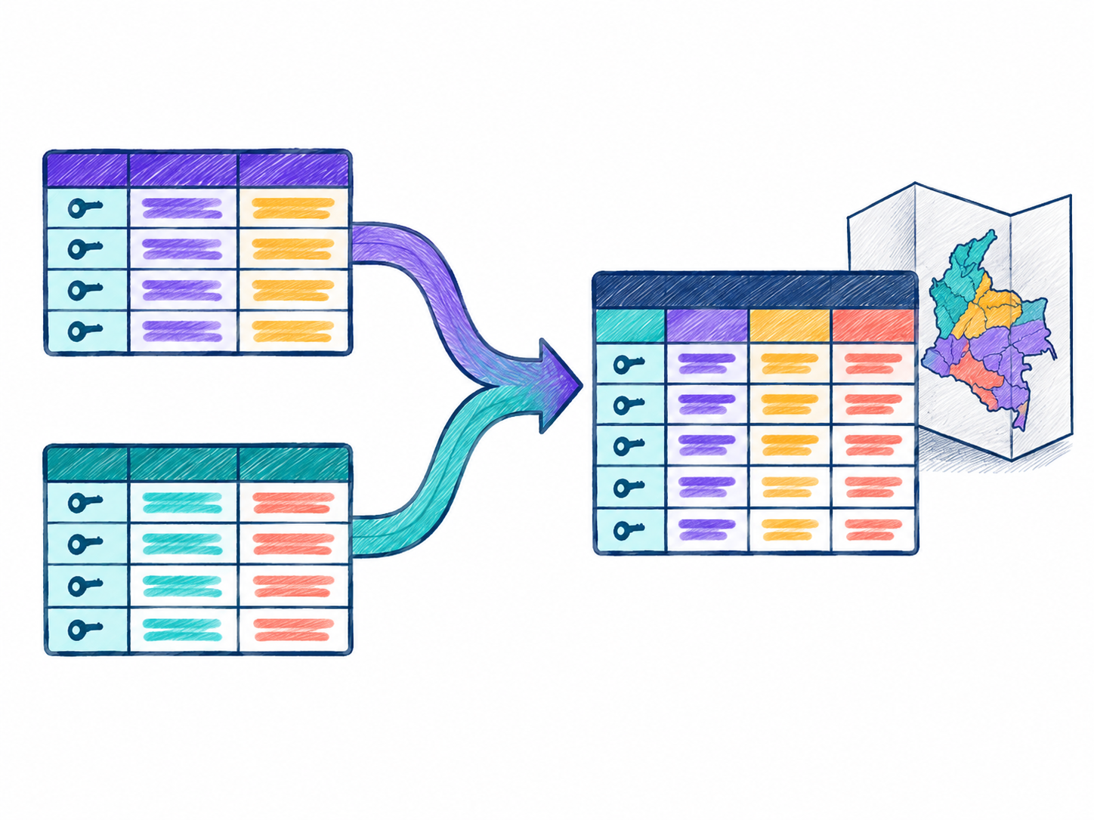
Curso de Postgrado:
BigData
Especialización en
Bases de datos
Consultas e integración
distribuida
Sesión 06 · Sábado 17 de octubre de 2026
08:00–17:00 · Esteban Hernández, PhD
Curso de Postgrado: BigData, Especialización en Bases de datos
Notes:
Curso de Postgrado: BigData, Especialización en Bases de datos. Sesión 06. Sábado 17 de octubre de 2026, 08:00–17:00. Continuación de la sesión 05. Fuentes: docs/calendario_contractual.json y notebook06rev01 publicado en dev, commit270dc9d13c14cb90d7b50953e4e32fdda8905e9e. E08yE09 mantienen su alcance. Ilustración sketch del curso.

Slide 2
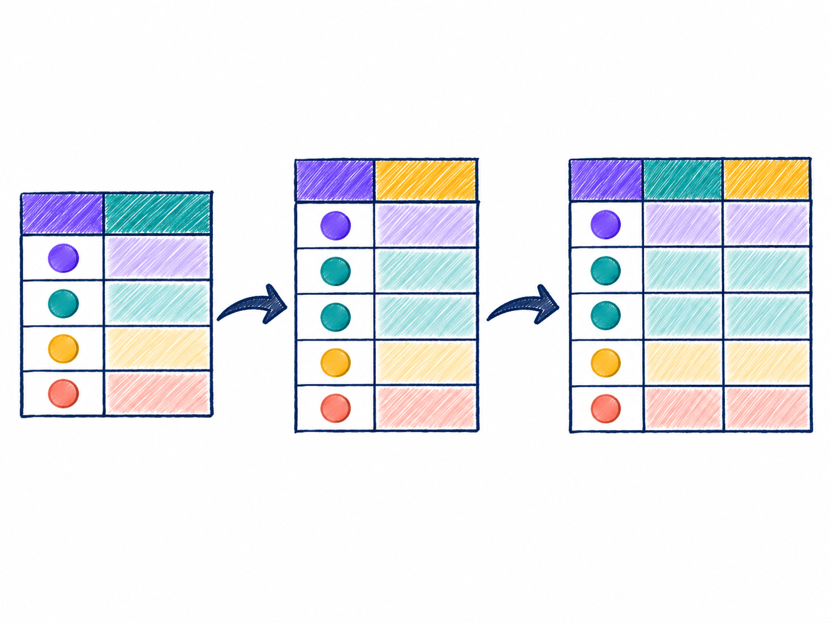
La consulta después de la agregación
Resultado de la sesión 05
Una fila por municipio, cultivo, estado físico y año, con producción, área y rendimiento.
Nueva pregunta
Añadir nombres territoriales y elegir los tres mayores rendimientos por cultivo, estado y año.
Problema de ejecución
Reunir claves, mover datos y ordenar grupos conserva el modelo de tareas y particiones de Spark.
Caso continuo: EVA y DIVIPOLA. El rendimiento se mantiene como cociente de sumas.
Curso de Postgrado: BigData, Especialización en Bases de datos
02
Notes:
kit/Notebooks/06_Spark_joins_y_ventanas_rev01.ipynb
La entrada es spark_rendimiento, producida por notebook 05. No volver a promediar rendimientos por fila. Recuperar los conceptos de driver, executor, partición, acción y shuffle.
Curso de Postgrado: BigData, Especialización en Bases de datos. Sesión 06.
Los fragmentos de ejercicios usan el contexto del notebook kit/Notebooks/06_Spark_joins_y_ventanas_rev01.ipynb, salvo las extensiones indicadas. Ejecutar las importaciones y la preparación antes de los fragmentos. Las rutas ENTRADA y OUT corresponden a E07 y E07_rev01. Ejecución según sección0, bloquesA/B y secciones1–9. Las notas señalan fragmentos; usar las celdas completas del notebook. Referencias numéricas del corte docente, no nuevas mediciones. Ilustraciones sketch de la colección del curso y activos generados para esta explicación.

Slide 3
La misma pregunta con GB y TB
Escenario hipotético | Qué cambia al calcular el rendimiento municipal
4 GB en archivos | Puede bastar un equipo. La memoria de trabajo depende de tipos, copias y operaciones.
400 GB en archivos | Una carga completa puede exceder la RAM. Leer por partes ayuda si el cálculo se puede combinar.
4 TB en archivos | Repartir lectura, cómputo y resultados permite usar recursos de varios nodos.
Pregunta invariable | Sumar producción y área por municipio, cultivo, estado y año. Después unir y ordenar.
Desafío nuevo | Coordinar particiones y controlar transferencia, memoria, sesgo y fallos.
Los tamaños ilustran el problema. No son medidas del kit ni umbrales universales.
Curso de Postgrado: BigData, Especialización en Bases de datos
03
Notes:
https://spark.apache.org/docs/4.0.1/cluster-overview.html
https://pandas.pydata.org/docs/user_guide/scale.html
Ejemplo de discusión: un archivo comprimido de 4 GB no equivale a un DataFrame de 4 GB. Preguntar cuánto ocupan columnas, índices, copias y tablas del join. Pandas admite lectura selectiva, tipos eficientes y chunks; sumas parciales son combinables, una ordenación global o join arbitrario requieren más coordinación. Spark puede procesar conjuntos mayores que la RAM total apoyándose en almacenamiento y spill, con límites por operación.
Curso de Postgrado: BigData, Especialización en Bases de datos. Sesión 06.
Los fragmentos de ejercicios usan el contexto del notebook kit/Notebooks/06_Spark_joins_y_ventanas_rev01.ipynb, salvo las extensiones indicadas. Ejecutar las importaciones y la preparación antes de los fragmentos. Las rutas ENTRADA y OUT corresponden a E07 y E07_rev01. Ejecución según sección0, bloquesA/B y secciones1–9. Las notas señalan fragmentos; usar las celdas completas del notebook. Referencias numéricas del corte docente, no nuevas mediciones. Ilustraciones sketch de la colección del curso y activos generados para esta explicación.

Slide 4
Pandas y Spark: modelo de ejecución
Pandas | Spark DataFrame
DataFrame local en una máquina | Colección distribuida en particiones, gestionada por un driver y executors.
Operaciones habituales producen resultados inmediatamente | Transformaciones forman un plan. Una acción solicita su ejecución.
La RAM local y los temporales condicionan el trabajo | Cada tarea necesita memoria. El conjunto se reparte y puede utilizar disco.
merge y groupby trabajan con datos locales | Join y agregación pueden requerir intercambios entre particiones.
Uso directo para exploración local | Planificación y coordinación añaden costes, especialmente en trabajos pequeños.
Una API parecida oculta modelos de ejecución distintos.
Curso de Postgrado: BigData, Especialización en Bases de datos
04
Notes:
https://pandas.pydata.org/docs/user_guide/scale.html
https://spark.apache.org/docs/4.0.1/cluster-overview.html
Comparación entre pandas convencional y Spark DataFrame, no pandas API on Spark. Pandas puede utilizar rutinas nativas y librerías con paralelismo interno: no decir que siempre usa un único núcleo. Spark también puede correr localmente, sin varios servidores. El carácter distribuido no implica que toda operación sea más rápida. Spark puede consultar metadatos o inferir esquema antes de una acción; lazy se refiere al cálculo de las transformaciones.
Curso de Postgrado: BigData, Especialización en Bases de datos. Sesión 06.
Los fragmentos de ejercicios usan el contexto del notebook kit/Notebooks/06_Spark_joins_y_ventanas_rev01.ipynb, salvo las extensiones indicadas. Ejecutar las importaciones y la preparación antes de los fragmentos. Las rutas ENTRADA y OUT corresponden a E07 y E07_rev01. Ejecución según sección0, bloquesA/B y secciones1–9. Las notas señalan fragmentos; usar las celdas completas del notebook. Referencias numéricas del corte docente, no nuevas mediciones. Ilustraciones sketch de la colección del curso y activos generados para esta explicación.

Slide 5
Pandas o Spark: decisión para este caso
Situación del curso | Alcance de cada herramienta
Preparación del notebook 05 | Pandas carga los CSV completos, convierte tipos y escribe Parquet. Requiere memoria local.
Procesamiento con Spark | Lee esos Parquet, agrega, une y ordena con operadores distribuidos.
Verificación del resultado pequeño | Pandas y DuckDB comprueban claves, medidas y ranking.
Crecimiento hacia TB | La preparación local de 05 también debe rediseñarse. Añadir executors no resuelve esa fase.
Alcance de local[2] | Observamos ejecución local. No medimos red entre nodos ni aceleración de un clúster.
El flujo docente combina herramientas. Su preparación inicial todavía depende de la RAM local.
Curso de Postgrado: BigData, Especialización en Bases de datos
05
Notes:
https://github.com/eshernan/big-data-postgraduate/blob/270dc9d13c14cb90d7b50953e4e32fdda8905e9e/kit/Notebooks/06_Spark_joins_y_ventanas_rev01.ipynb
https://github.com/eshernan/big-data-postgraduate/blob/270dc9d13c14cb90d7b50953e4e32fdda8905e9e/kit/Notebooks/05_Spark_lectura_y_agregacion.ipynb
No atribuir a Spark la lectura/conversión inicial de CSV del05. Es una limitación explícita del flujo docente. No afirmar que todos los datos grandes exigen Spark: selección, tipos y chunks pueden resolver ciertos cálculos locales.
Curso de Postgrado: BigData, Especialización en Bases de datos. Sesión 06.
Los fragmentos de ejercicios usan el contexto del notebook kit/Notebooks/06_Spark_joins_y_ventanas_rev01.ipynb, salvo las extensiones indicadas. Ejecutar las importaciones y la preparación antes de los fragmentos. Las rutas ENTRADA y OUT corresponden a E07 y E07_rev01. Ejecución según sección0, bloquesA/B y secciones1–9. Las notas señalan fragmentos; usar las celdas completas del notebook. Referencias numéricas del corte docente, no nuevas mediciones. Ilustraciones sketch de la colección del curso y activos generados para esta explicación.

Slide 6
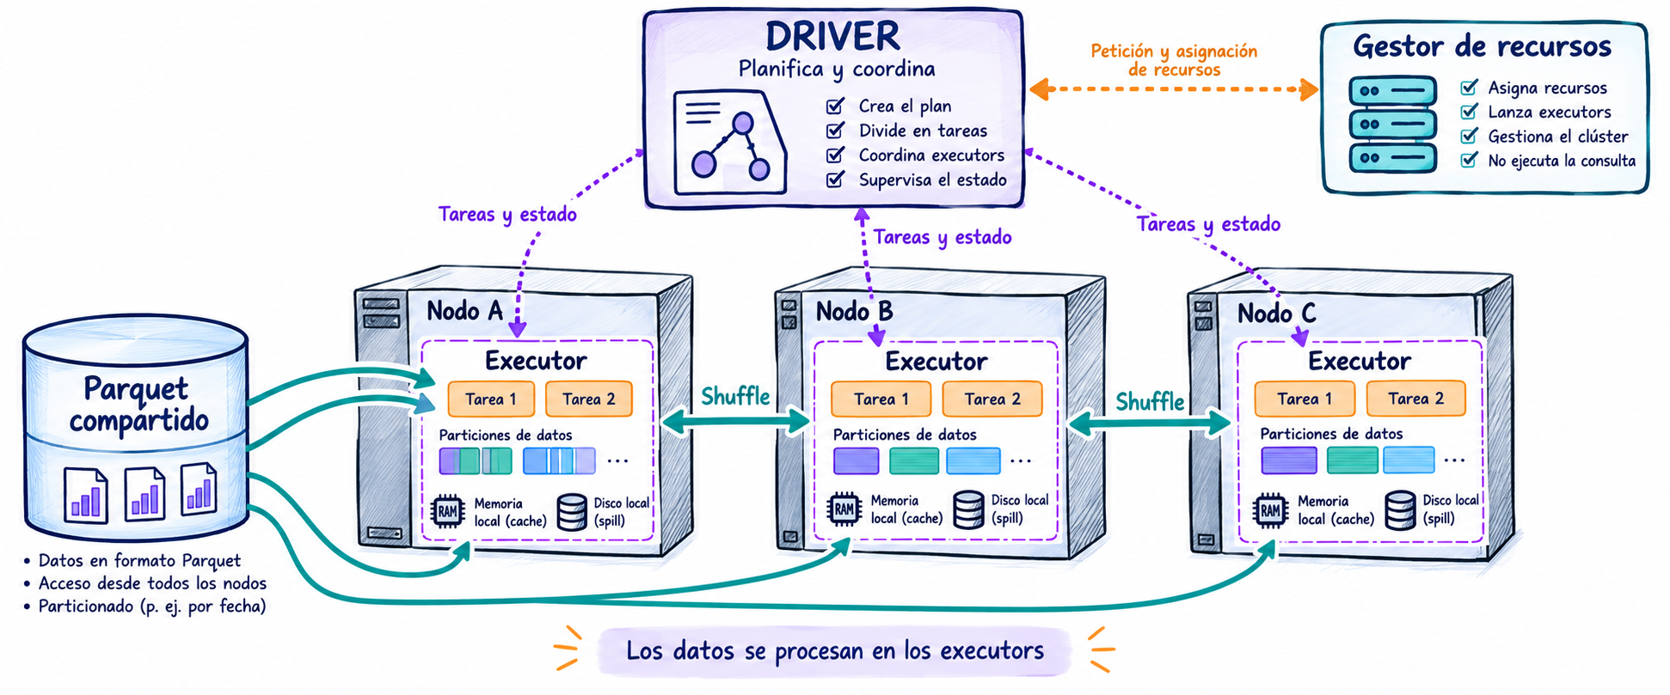
Arquitectura de una aplicación Spark
El driver coordina. Los executors procesan particiones y conservan datos temporales.
Curso de Postgrado: BigData, Especialización en Bases de datos
06
Notes:
https://spark.apache.org/docs/4.0.1/cluster-overview.html
Diagrama conceptual. Una aplicación tiene su propio driver y executors. El gestor de recursos puede ser Standalone, YARN o Kubernetes. Worker node es una máquina; executor es un proceso de una aplicación: pueden existir varias distribuciones de procesos por nodo. Local mode ejecuta dentro de la máquina de clase y no reproduce la separación de procesos de un clúster. La ruta Parquet es almacenamiento accesible a executors, no una carpeta privada del laptop copiada automáticamente. Ilustración sketch generada con IA.
Curso de Postgrado: BigData, Especialización en Bases de datos. Sesión 06.
Los fragmentos de ejercicios usan el contexto del notebook kit/Notebooks/06_Spark_joins_y_ventanas_rev01.ipynb, salvo las extensiones indicadas. Ejecutar las importaciones y la preparación antes de los fragmentos. Las rutas ENTRADA y OUT corresponden a E07 y E07_rev01. Ejecución según sección0, bloquesA/B y secciones1–9. Las notas señalan fragmentos; usar las celdas completas del notebook. Referencias numéricas del corte docente, no nuevas mediciones. Ilustraciones sketch de la colección del curso y activos generados para esta explicación.

Slide 7
Cómo se comunican sus componentes
Asignación de recursos
El driver solicita recursos al gestor. Con ellos se ejecutan los procesos executor.
Control del trabajo
El driver envía tareas. Los executors informan avances, métricas y fallos.
Circulación de datos
Los executors leen almacenamiento y transfieren bloques de shuffle entre sí. El resultado grande se escribe distribuido.
collect() sí trae datos al driver. Una escritura distribuida evita reunir toda la tabla allí.
Curso de Postgrado: BigData, Especialización en Bases de datos
07
Notes:
https://spark.apache.org/docs/4.0.1/cluster-overview.html
https://spark.apache.org/docs/4.0.1/rdd-programming-guide.html
Explicar tres rutas por separado. El gestor de recursos no transporta cada fila ni realiza el join. En shuffle, tareas productoras escriben bloques y consumidoras los recuperan, localmente o por red. Detalles del servicio de shuffle dependen del despliegue. Los executors necesitan acceso a archivos, credenciales y dependencias: cambiar master no hace que archivos locales del portátil sean visibles en todos los nodos.
Curso de Postgrado: BigData, Especialización en Bases de datos. Sesión 06.
Los fragmentos de ejercicios usan el contexto del notebook kit/Notebooks/06_Spark_joins_y_ventanas_rev01.ipynb, salvo las extensiones indicadas. Ejecutar las importaciones y la preparación antes de los fragmentos. Las rutas ENTRADA y OUT corresponden a E07 y E07_rev01. Ejecución según sección0, bloquesA/B y secciones1–9. Las notas señalan fragmentos; usar las celdas completas del notebook. Referencias numéricas del corte docente, no nuevas mediciones. Ilustraciones sketch de la colección del curso y activos generados para esta explicación.

Slide 8
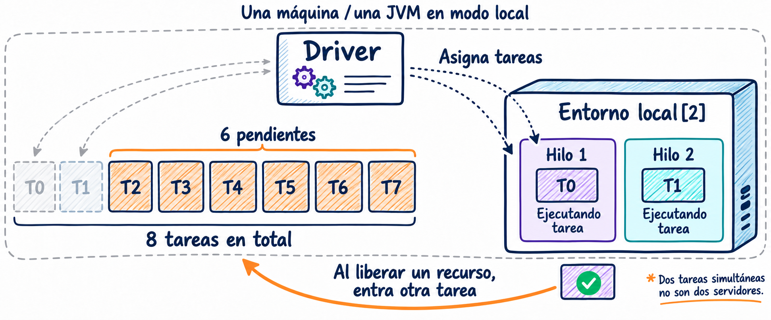
Particiones, tareas y capacidad simultánea
local[2] permite hasta dos tareas a la vez con una CPU por tarea. Los recursos se reutilizan.
Curso de Postgrado: BigData, Especialización en Bases de datos
08
Notes:
https://github.com/eshernan/big-data-postgraduate/blob/270dc9d13c14cb90d7b50953e4e32fdda8905e9e/kit/Notebooks/06_Spark_joins_y_ventanas_rev01.ipynb
Sección0 ybloqueB. Una partición organiza datos; una tarea procesa una partición en una etapa; el executor es el proceso que ejecuta tareas. El driver planifica y asigna. local[2] usa dos hilos locales, no crea dos executors remotos. En clúster, un executor con4CPU y spark.task.cpus=1 puede admitir4tareas según recursos y disponibilidad. El esquema ilustra una cola y capacidad, no4barreras de espera. Las tareas nuevas pueden comenzar tan pronto como se libere capacidad. La memoria se comparte, no se divide en cuotas iguales por tarea. Ilustración sketch generada con IA.
Curso de Postgrado: BigData, Especialización en Bases de datos. Sesión 06.
Los fragmentos de ejercicios usan el contexto del notebook kit/Notebooks/06_Spark_joins_y_ventanas_rev01.ipynb, salvo las extensiones indicadas. Ejecutar las importaciones y la preparación antes de los fragmentos. Las rutas ENTRADA y OUT corresponden a E07 y E07_rev01. Ejecución según sección0, bloquesA/B y secciones1–9. Las notas señalan fragmentos; usar las celdas completas del notebook. Referencias numéricas del corte docente, no nuevas mediciones. Ilustraciones sketch de la colección del curso y activos generados para esta explicación.

Slide 9
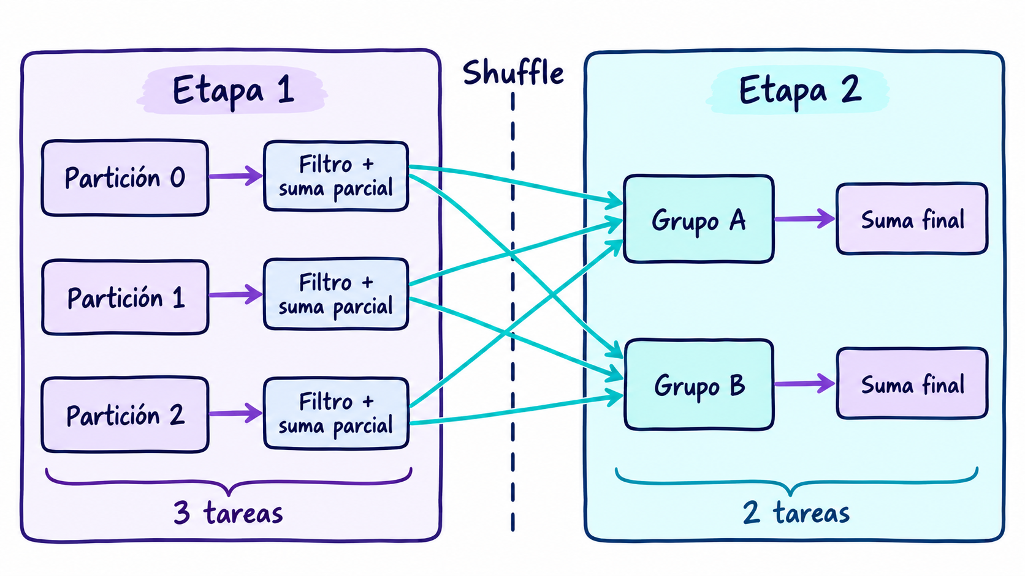
De la consulta a jobs, etapas y tareas
Las dependencias de shuffle suelen separar etapas. Las tareas ejecutan el trabajo de cada partición.
Curso de Postgrado: BigData, Especialización en Bases de datos
09
Notes:
https://spark.apache.org/docs/4.0.1/rdd-programming-guide.html
https://spark.apache.org/docs/4.0.1/cluster-overview.html
Construir filter/select/groupBy crea el plan. write o count dispara ejecución; una acción puede dar lugar a uno o más jobs por detalles del plan, broadcast y subconsultas. No prometer una correspondencia rígida de una acción con un job. Operaciones estrechas pueden encadenarse dentro de una etapa. Exchange indica redistribución; los resultados intermedios se consumen en otra etapa. AQE puede modificar el plan durante la ejecución. Esquema de la colección del curso.
Curso de Postgrado: BigData, Especialización en Bases de datos. Sesión 06.
Los fragmentos de ejercicios usan el contexto del notebook kit/Notebooks/06_Spark_joins_y_ventanas_rev01.ipynb, salvo las extensiones indicadas. Ejecutar las importaciones y la preparación antes de los fragmentos. Las rutas ENTRADA y OUT corresponden a E07 y E07_rev01. Ejecución según sección0, bloquesA/B y secciones1–9. Las notas señalan fragmentos; usar las celdas completas del notebook. Referencias numéricas del corte docente, no nuevas mediciones. Ilustraciones sketch de la colección del curso y activos generados para esta explicación.

Slide 10
Optimización antes de mover datos
Plan lógico
La consulta expresa filtros, columnas y relaciones. Spark resuelve nombres y tipos, y aplica reglas de optimización.
Plan físico
Selecciona operadores para leer, agregar, unir y ordenar usando estadísticas y recursos disponibles.
Ejecución
Los operadores se ejecutan por particiones. Algunos se fusionan y generan código cuando es aplicable. AQE usa estadísticas observadas.
SQL y la API DataFrame utilizan el mismo motor de consultas estructuradas.
Curso de Postgrado: BigData, Especialización en Bases de datos
10
Notes:
https://spark.apache.org/docs/4.0.1/sql-programming-guide.html
https://spark.apache.org/docs/4.0.1/sql-performance-tuning.html
Desarrollar el ejemplo: select de seis columnas en vez de cincuenta y filter por año antes del agregado. Catalyst optimiza el plan lógico y elige planes físicos; generación de código y ejecución por operadores dependen del soporte. No confundir optimización lógica con decisión adaptativa posterior a shuffle. No toda expresión ni UDF admite fusión o pushdown. Las estadísticas ausentes pueden conducir a una elección de join deficiente.
Curso de Postgrado: BigData, Especialización en Bases de datos. Sesión 06.
Los fragmentos de ejercicios usan el contexto del notebook kit/Notebooks/06_Spark_joins_y_ventanas_rev01.ipynb, salvo las extensiones indicadas. Ejecutar las importaciones y la preparación antes de los fragmentos. Las rutas ENTRADA y OUT corresponden a E07 y E07_rev01. Ejecución según sección0, bloquesA/B y secciones1–9. Las notas señalan fragmentos; usar las celdas completas del notebook. Referencias numéricas del corte docente, no nuevas mediciones. Ilustraciones sketch de la colección del curso y activos generados para esta explicación.

Slide 11
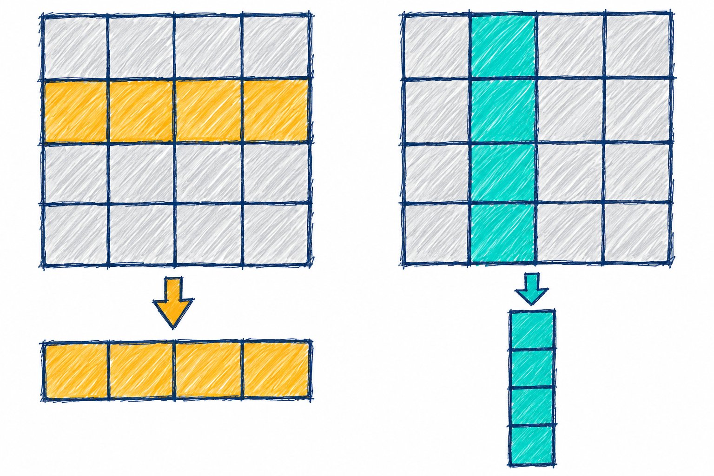
Parquet: el poder de leer menos
Selección de columnas
Leer producción, área y claves evita cargar columnas ajenas a la consulta.
Poda de datos
Directorios particionados y estadísticas de grupos de filas pueden evitar lecturas si el filtro y la fuente lo permiten.
Efecto acumulado
Menos bytes leídos reducen descompresión, memoria de trabajo y datos que llegan a las siguientes operaciones.
Comprobar ReadSchema, PartitionFilters y PushedFilters en el plan.
Curso de Postgrado: BigData, Especialización en Bases de datos
11
Notes:
https://spark.apache.org/docs/4.0.1/sql-data-sources-parquet.html
https://spark.apache.org/docs/4.0.1/sql-performance-tuning.html
Ejemplo hipotético, sin prometer una reducción porcentual: dataset por anio, consulta anio=2025 y seis columnas. Poda de particiones físicas de almacenamiento y predicate pushdown son mecanismos distintos. PushedFilters indica filtros enviados a la fuente, no prueba que se descartaron todos los bloques. CSV no proporciona la misma organización columnar; archivos no divisibles pueden limitar el paralelismo. Contrastar bytes de entrada en Spark UI.
Curso de Postgrado: BigData, Especialización en Bases de datos. Sesión 06.
Los fragmentos de ejercicios usan el contexto del notebook kit/Notebooks/06_Spark_joins_y_ventanas_rev01.ipynb, salvo las extensiones indicadas. Ejecutar las importaciones y la preparación antes de los fragmentos. Las rutas ENTRADA y OUT corresponden a E07 y E07_rev01. Ejecución según sección0, bloquesA/B y secciones1–9. Las notas señalan fragmentos; usar las celdas completas del notebook. Referencias numéricas del corte docente, no nuevas mediciones. Ilustraciones sketch de la colección del curso y activos generados para esta explicación.

Slide 12
Agregación parcial: menos datos en tránsito
Lugar del cálculo | Ejemplo didáctico: un mismo grupo agrícola
Partición P0 | Producción/área por fila: 10/2 y 6/3. Sumas locales: 16 t y 5 ha.
Partición P1 | Producción/área por fila: 9/3 y 15/2. Sumas locales: 24 t y 5 ha.
Agregación final | Combinar parciales: 16 + 24 = 40 t; 5 + 5 = 10 ha. Rendimiento: 4 t/ha.
Dato que puede viajar | Sumas por clave, en lugar de cada fila original, cuando el operador admite agregación parcial.
Error que se evita | Promediar rendimientos de fila daría 4,375 t/ha. La pregunta exige cociente de sumas.
HashAggregate parcial y final permiten reconocer este mecanismo en un plan posible.
Curso de Postgrado: BigData, Especialización en Bases de datos
12
Notes:
https://spark.apache.org/docs/4.0.1/sql-performance-tuning.html
https://spark.apache.org/docs/4.0.1/sql-ref-syntax-qry-select-groupby.html
Ejemplo inventado y comprobado: rendimientos 5,2,3,7.5; promedio 17.5/4=4.375, rendimiento agregado 40/10=4. Sumas y conteos permiten combinación parcial; no todas las funciones se reducen del mismo modo. Con muchas claves únicas, el agregado parcial puede reducir poco. El plan real puede usar operadores distintos. Preguntar qué cambia si se agrupa por una clave única por fila.
Curso de Postgrado: BigData, Especialización en Bases de datos. Sesión 06.
Los fragmentos de ejercicios usan el contexto del notebook kit/Notebooks/06_Spark_joins_y_ventanas_rev01.ipynb, salvo las extensiones indicadas. Ejecutar las importaciones y la preparación antes de los fragmentos. Las rutas ENTRADA y OUT corresponden a E07 y E07_rev01. Ejecución según sección0, bloquesA/B y secciones1–9. Las notas señalan fragmentos; usar las celdas completas del notebook. Referencias numéricas del corte docente, no nuevas mediciones. Ilustraciones sketch de la colección del curso y activos generados para esta explicación.

Slide 13
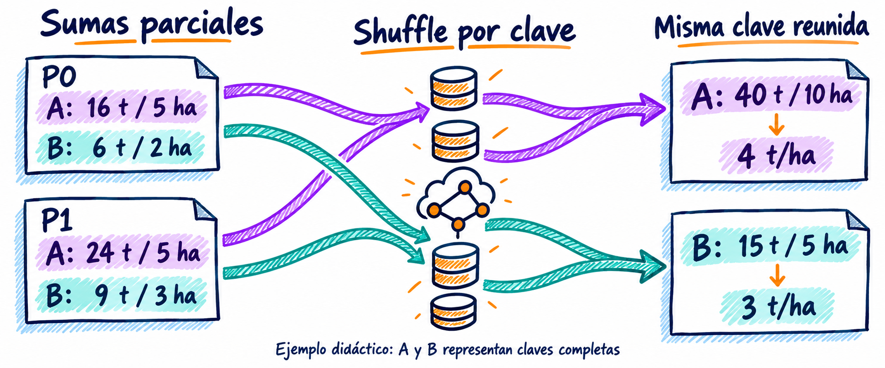
Shuffle: reunir claves que estaban separadas
Las claves iguales deben encontrarse. Esto introduce escritura, transferencia y lectura de bloques.
Curso de Postgrado: BigData, Especialización en Bases de datos
13
Notes:
https://spark.apache.org/docs/4.0.1/rdd-programming-guide.html
https://spark.apache.org/docs/4.0.1/sql-performance-tuning.html
Leer el esquema de izquierda a derecha. A=maíz y B=papa son etiquetas didácticas de claves completas, no nombres reales de una partición. P0 produce parciales A=16t/5ha y B=6t/2ha; P1 produce A=24t/5ha y B=9t/3ha. Los reductores reciben misma clave: A=40t/10ha y B=15t/5ha. Los grupos A y B pueden compartir una partición en un hash real; se separan aquí para ilustrar el destino por clave. La red solo participa si los bloques están en otra máquina. No afirmar que cada shuffle mueve todo el dataset original. Ilustración sketch generada con IA.
Curso de Postgrado: BigData, Especialización en Bases de datos. Sesión 06.
Los fragmentos de ejercicios usan el contexto del notebook kit/Notebooks/06_Spark_joins_y_ventanas_rev01.ipynb, salvo las extensiones indicadas. Ejecutar las importaciones y la preparación antes de los fragmentos. Las rutas ENTRADA y OUT corresponden a E07 y E07_rev01. Ejecución según sección0, bloquesA/B y secciones1–9. Las notas señalan fragmentos; usar las celdas completas del notebook. Referencias numéricas del corte docente, no nuevas mediciones. Ilustraciones sketch de la colección del curso y activos generados para esta explicación.

Slide 14
Shuffle: memoria, disco y red
Producción de bloques
La tarea procesa su partición y organiza datos por destino con buffers en memoria. El shuffle habitual escribe bloques en disco local.
Spill adicional
Si falta memoria, operadores compatibles descargan estructuras temporales a disco. El archivo de shuffle y el spill no son lo mismo.
Consumo de bloques
La tarea de destino recupera bloques locales o remotos. Agrega u ordena en memoria y puede usar disco si lo necesita.
Disco para el intercambio. Red cuando el bloque se recupera de otra máquina.
Curso de Postgrado: BigData, Especialización en Bases de datos
14
Notes:
https://spark.apache.org/docs/4.0.1/rdd-programming-guide.html
https://spark.apache.org/docs/4.0.1/tuning.html
https://raw.githubusercontent.com/apache/spark/v4.0.1/core/src/main/scala/org/apache/spark/shuffle/sort/SortShuffleManager.scala
Describe el shuffle sort-based habitual. No todos los despliegues usan exactamente el mismo almacenamiento o plugin. La escritura del resultado de map en disco no requiere que haya ocurrido spill. Buffers, serialización, ficheros de datos/índice y fetch son partes distintas. Los datos no se reúnen todos simultáneamente en la RAM del executor consumidor. La memoria agregada del clúster no es un único espacio compartido.
Curso de Postgrado: BigData, Especialización en Bases de datos. Sesión 06.
Los fragmentos de ejercicios usan el contexto del notebook kit/Notebooks/06_Spark_joins_y_ventanas_rev01.ipynb, salvo las extensiones indicadas. Ejecutar las importaciones y la preparación antes de los fragmentos. Las rutas ENTRADA y OUT corresponden a E07 y E07_rev01. Ejecución según sección0, bloquesA/B y secciones1–9. Las notas señalan fragmentos; usar las celdas completas del notebook. Referencias numéricas del corte docente, no nuevas mediciones. Ilustraciones sketch de la colección del curso y activos generados para esta explicación.

Slide 15
Quién coordina y quién mueve los bloques
Plan y coordinación
ShuffleExchange expresa la redistribución. El driver organiza etapas y programa tareas según sus dependencias.
Producción y localización
En los executors, los componentes de shuffle escriben los bloques. El driver mantiene información sobre sus ubicaciones.
Lectura y ejecución
Las tareas consumidoras solicitan sus bloques a los productores o al servicio de shuffle y procesan los datos recibidos.
El driver coordina el intercambio. El volumen completo de filas no atraviesa el driver.
Curso de Postgrado: BigData, Especialización en Bases de datos
15
Notes:
https://spark.apache.org/docs/4.0.1/cluster-overview.html
https://spark.apache.org/docs/4.0.1/rdd-programming-guide.html
https://raw.githubusercontent.com/apache/spark/v4.0.1/core/src/main/scala/org/apache/spark/shuffle/sort/SortShuffleManager.scala
https://raw.githubusercontent.com/apache/spark/v4.0.1/sql/core/src/main/scala/org/apache/spark/sql/execution/exchange/ShuffleExchangeExec.scala
Nombres para ampliar oralmente: DAGScheduler organiza stages, TaskScheduler asigna tareas, MapOutputTracker mantiene metadatos de salidas map. ShuffleManager, escritores/lectores y BlockManager participan en la ruta de datos. El servicio externo de shuffle es una opción de despliegue, no un requisito universal. AQE puede ajustar las particiones de lectura. No dibujar al gestor de recursos como router de filas.
Curso de Postgrado: BigData, Especialización en Bases de datos. Sesión 06.
Los fragmentos de ejercicios usan el contexto del notebook kit/Notebooks/06_Spark_joins_y_ventanas_rev01.ipynb, salvo las extensiones indicadas. Ejecutar las importaciones y la preparación antes de los fragmentos. Las rutas ENTRADA y OUT corresponden a E07 y E07_rev01. Ejecución según sección0, bloquesA/B y secciones1–9. Las notas señalan fragmentos; usar las celdas completas del notebook. Referencias numéricas del corte docente, no nuevas mediciones. Ilustraciones sketch de la colección del curso y activos generados para esta explicación.

Slide 16
Sumas parciales y ubicación del resultado
Momento | Dónde ocurre
Tarea sobre una partición | Combina filas de cada clave dentro de la partición que procesa. Un executor puede ejecutar muchas tareas.
Bloques de shuffle | Se escriben por destino. Una partición de consumo reúne bloques producidos en varios lugares.
Tarea consumidora | Recupera bloques y combina acumulados por clave. Su partición puede contener muchas claves.
Después del agregado | El resultado alimenta otro operador, se persiste o se escribe. collect() lo concentra en el driver.
Ejemplo del bloque A | Seis filas y dos claves. Pandas reconstruye parciales didácticos; el plan muestra los operadores reales.
La reconstrucción de parciales explica el algoritmo. No lee los buffers internos de Spark.
Curso de Postgrado: BigData, Especialización en Bases de datos
16
Notes:
https://github.com/eshernan/big-data-postgraduate/blob/270dc9d13c14cb90d7b50953e4e32fdda8905e9e/kit/Notebooks/06_Spark_joins_y_ventanas_rev01.ipynb
BloqueA. El dibujo previo fija sumasP0/P1como ejemplo. En el notebook,repartition(2)elige una distribución que debe inspeccionarse; no exigir las mismas sumas por partición del dibujo. Los totales finales didácticos sí son A=40t/10ha=4t/ha yB=15t/5ha=3t/ha. Persistir estabiliza las seis filas durante su inspección. El plan puede cambiar porAQE.
Curso de Postgrado: BigData, Especialización en Bases de datos. Sesión 06.
Los fragmentos de ejercicios usan el contexto del notebook kit/Notebooks/06_Spark_joins_y_ventanas_rev01.ipynb, salvo las extensiones indicadas. Ejecutar las importaciones y la preparación antes de los fragmentos. Las rutas ENTRADA y OUT corresponden a E07 y E07_rev01. Ejecución según sección0, bloquesA/B y secciones1–9. Las notas señalan fragmentos; usar las celdas completas del notebook. Referencias numéricas del corte docente, no nuevas mediciones. Ilustraciones sketch de la colección del curso y activos generados para esta explicación.

Slide 17
Unidad de análisis y clave del join
Tabla | Una fila representa
rendimiento | Municipio, cultivo, estado físico y año. Su clave combina cuatro columnas.
municipios | Un código municipal con nombre y departamento. Una fila por codigo_municipio.
Relación esperada | Muchos grupos de rendimiento pueden corresponder a un municipio.
Clave de unión | codigo_municipio, como texto de cinco dígitos.
Efecto esperado | Añadir atributos territoriales conservando las filas de rendimiento.
La clave del join puede ser solo una parte de la clave que identifica una fila del resultado.
Curso de Postgrado: BigData, Especialización en Bases de datos
17
Notes:
kit/Notebooks/06_Spark_joins_y_ventanas_rev01.ipynb
Ejemplo: el municipio 05001 puede tener varios cultivos y años. Repetir ese código en rendimiento es normal. Repetirlo en la dimensión de municipios requiere revisar su significado. No confundir unicidad de la dimensión con unicidad del hecho.
Curso de Postgrado: BigData, Especialización en Bases de datos. Sesión 06.
Los fragmentos de ejercicios usan el contexto del notebook kit/Notebooks/06_Spark_joins_y_ventanas_rev01.ipynb, salvo las extensiones indicadas. Ejecutar las importaciones y la preparación antes de los fragmentos. Las rutas ENTRADA y OUT corresponden a E07 y E07_rev01. Ejecución según sección0, bloquesA/B y secciones1–9. Las notas señalan fragmentos; usar las celdas completas del notebook. Referencias numéricas del corte docente, no nuevas mediciones. Ilustraciones sketch de la colección del curso y activos generados para esta explicación.

Slide 18
Semántica de los joins
Operación | Qué devuelve en nuestro caso
INNER JOIN | Solo grupos de rendimiento cuyo municipio tiene correspondencia.
LEFT JOIN | Todos los grupos de rendimiento, con nulos en atributos sin correspondencia.
LEFT ANTI JOIN | Grupos de rendimiento cuyo código no existe en la dimensión.
Clave única en la dimensión | Como máximo una coincidencia por grupo de rendimiento.
Clave duplicada | Una fila izquierda puede generar varias filas de salida.
El tipo de join decide qué filas sobreviven. La cardinalidad decide cuántas coincidencias aparecen.
Curso de Postgrado: BigData, Especialización en Bases de datos
18
Notes:
https://spark.apache.org/docs/4.0.1/api/python/reference/pyspark.sql/api/pyspark.sql.DataFrame.join.html
Curso de Postgrado: BigData, Especialización en Bases de datos. Sesión 06.
Los fragmentos de ejercicios usan el contexto del notebook kit/Notebooks/06_Spark_joins_y_ventanas_rev01.ipynb, salvo las extensiones indicadas. Ejecutar las importaciones y la preparación antes de los fragmentos. Las rutas ENTRADA y OUT corresponden a E07 y E07_rev01. Ejecución según sección0, bloquesA/B y secciones1–9. Las notas señalan fragmentos; usar las celdas completas del notebook. Referencias numéricas del corte docente, no nuevas mediciones. Ilustraciones sketch de la colección del curso y activos generados para esta explicación.

Slide 19
Cómo un duplicado multiplica filas
Entrada o cálculo | Ejemplo didáctico
Tabla de rendimiento | 05001 / maíz, 05001 / papa, 11001 / maíz: tres filas.
Dimensión incorrecta | Dos filas para 05001 y una para 11001.
Coincidencias de 05001 | Dos grupos por dos coincidencias: cuatro filas.
Coincidencias de 11001 | Un grupo por una coincidencia: una fila.
LEFT JOIN final | Cinco filas. Las medidas de 05001 aparecen duplicadas.
Para claves no nulas: cada fila izquierda genera tantas coincidencias como filas derechas con su clave.
Curso de Postgrado: BigData, Especialización en Bases de datos
19
Notes:
https://spark.apache.org/docs/4.0.1/api/python/reference/pyspark.sql/api/pyspark.sql.DataFrame.join.html
Ejemplo inventado para enseñanza. Con LEFT JOIN y sin coincidencia se conserva una fila con nulos. La fórmula por clave es n_izquierda * max(1,n_derecha). No aplicar distinct para esconder el problema sin revisar la causa del duplicado.
Curso de Postgrado: BigData, Especialización en Bases de datos. Sesión 06.
Los fragmentos de ejercicios usan el contexto del notebook kit/Notebooks/06_Spark_joins_y_ventanas_rev01.ipynb, salvo las extensiones indicadas. Ejecutar las importaciones y la preparación antes de los fragmentos. Las rutas ENTRADA y OUT corresponden a E07 y E07_rev01. Ejecución según sección0, bloquesA/B y secciones1–9. Las notas señalan fragmentos; usar las celdas completas del notebook. Referencias numéricas del corte docente, no nuevas mediciones. Ilustraciones sketch de la colección del curso y activos generados para esta explicación.

Slide 20

Integridad antes de unir
Unicidad
Contar códigos con más de una fila en la dimensión. Resolver su significado antes del join.
Nulos y formato
Comprobar códigos presentes, texto y longitud. Un nulo no identifica un municipio.
Cobertura
Usar left_anti para conservar y revisar los grupos sin dimensión.
Spark requiere construir estas comprobaciones explícitamente.
Curso de Postgrado: BigData, Especialización en Bases de datos
20
Notes:
kit/Notebooks/06_Spark_joins_y_ventanas_rev01.ipynb
https://spark.apache.org/docs/4.0.1/api/python/reference/pyspark.sql/api/pyspark.sql.DataFrame.join.html
Spark DataFrame.join no tiene el argumento validate de pandas. No eliminar sin_dimension para obtener una tabla aparentemente limpia. Después, verificar filas y resultados de medidas, además del conteo.
Curso de Postgrado: BigData, Especialización en Bases de datos. Sesión 06.
Los fragmentos de ejercicios usan el contexto del notebook kit/Notebooks/06_Spark_joins_y_ventanas_rev01.ipynb, salvo las extensiones indicadas. Ejecutar las importaciones y la preparación antes de los fragmentos. Las rutas ENTRADA y OUT corresponden a E07 y E07_rev01. Ejecución según sección0, bloquesA/B y secciones1–9. Las notas señalan fragmentos; usar las celdas completas del notebook. Referencias numéricas del corte docente, no nuevas mediciones. Ilustraciones sketch de la colección del curso y activos generados para esta explicación.

Slide 21
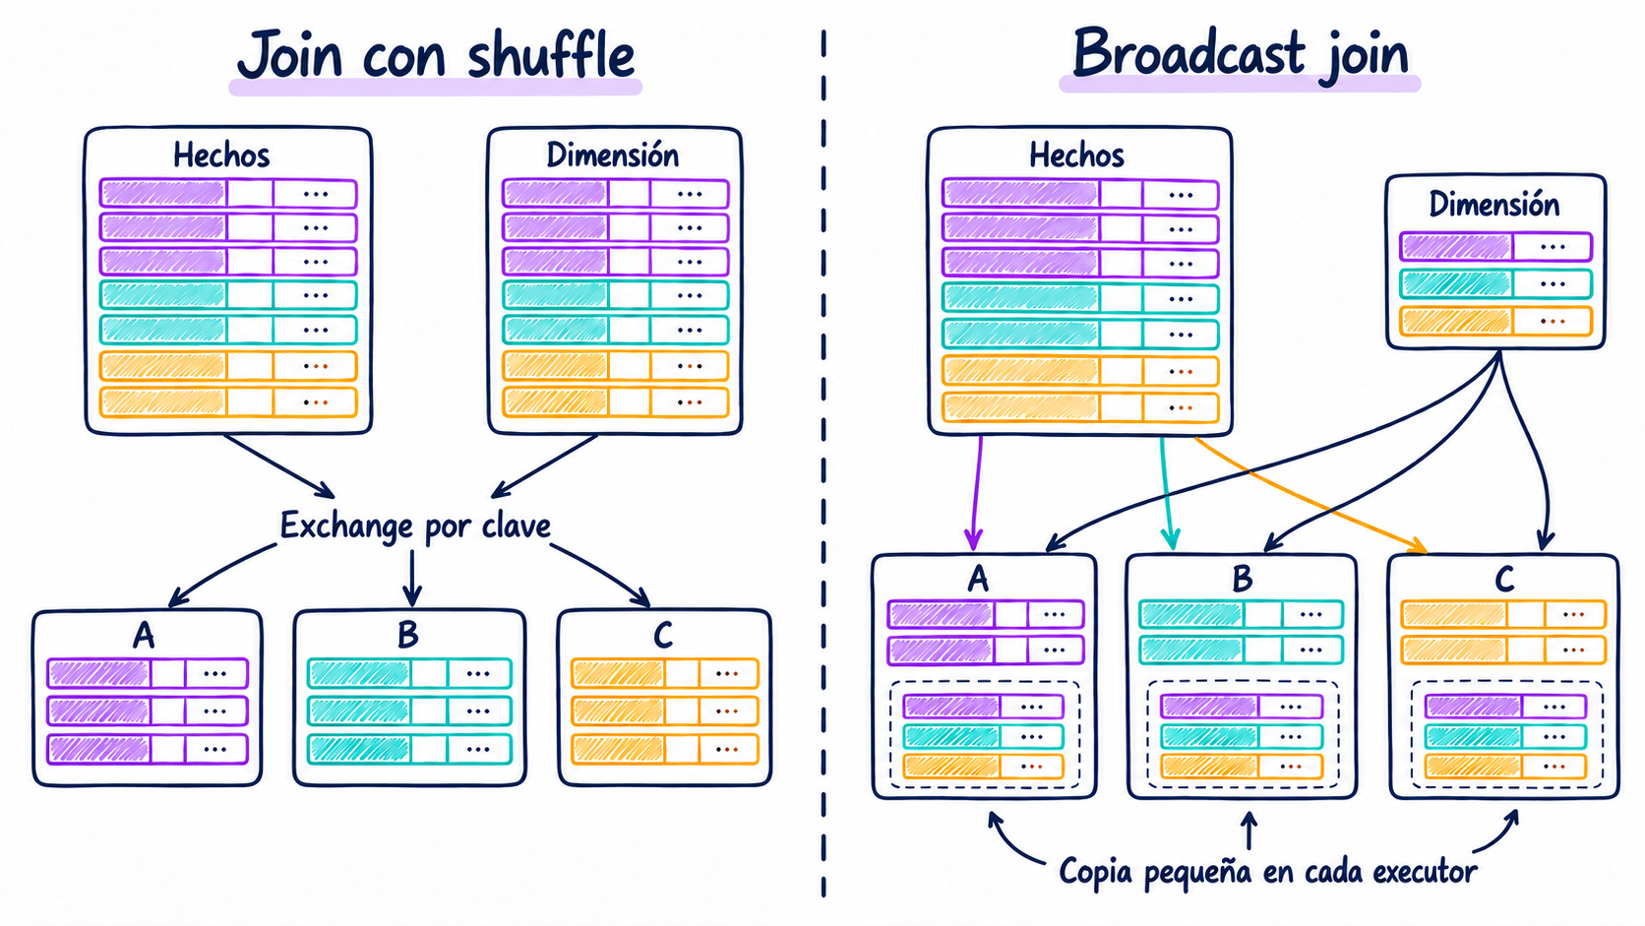
Dónde se mueven los datos del join
La estrategia física cambia el movimiento de datos. La condición de igualdad conserva su significado.
Curso de Postgrado: BigData, Especialización en Bases de datos
21
Notes:
https://spark.apache.org/docs/4.0.1/sql-performance-tuning.html
Esquema conceptual de equi-join. Shuffle: reparticionar entradas por clave cuando su particionado no satisface la distribución necesaria. Broadcast: distribuir una relación pequeña a executors y unir con particiones de la grande. El driver coordina, no realiza toda la unión fila a fila. El dibujo no representa el protocolo completo de distribución. Ilustración generada con IA.
Curso de Postgrado: BigData, Especialización en Bases de datos. Sesión 06.
Los fragmentos de ejercicios usan el contexto del notebook kit/Notebooks/06_Spark_joins_y_ventanas_rev01.ipynb, salvo las extensiones indicadas. Ejecutar las importaciones y la preparación antes de los fragmentos. Las rutas ENTRADA y OUT corresponden a E07 y E07_rev01. Ejecución según sección0, bloquesA/B y secciones1–9. Las notas señalan fragmentos; usar las celdas completas del notebook. Referencias numéricas del corte docente, no nuevas mediciones. Ilustraciones sketch de la colección del curso y activos generados para esta explicación.

Slide 22
Lectura del plan de un join
Operador que puede aparecer | Interpretación
Exchange hashpartitioning | Distribuir una entrada por las claves de unión.
SortMergeJoin | Unir entradas compatibles ordenadas por clave.
BroadcastExchange | Preparar y distribuir la relación que se difundirá.
BroadcastHashJoin | Usar la pequeña relación difundida para buscar coincidencias.
AdaptiveSparkPlan | AQE puede revisar la estrategia con estadísticas observadas.
Un join sin hint también puede utilizar broadcast. Hay que observar el plan real.
Curso de Postgrado: BigData, Especialización en Bases de datos
22
Notes:
https://spark.apache.org/docs/4.0.1/sql-performance-tuning.html
La estrategia depende de tamaños, estadísticas, claves, tipo de join y configuración. Un hint no es garantía universal. Esta lista es orientativa, no una salida ejecutada ni una promesa de operadores concretos.
Curso de Postgrado: BigData, Especialización en Bases de datos. Sesión 06.
Los fragmentos de ejercicios usan el contexto del notebook kit/Notebooks/06_Spark_joins_y_ventanas_rev01.ipynb, salvo las extensiones indicadas. Ejecutar las importaciones y la preparación antes de los fragmentos. Las rutas ENTRADA y OUT corresponden a E07 y E07_rev01. Ejecución según sección0, bloquesA/B y secciones1–9. Las notas señalan fragmentos; usar las celdas completas del notebook. Referencias numéricas del corte docente, no nuevas mediciones. Ilustraciones sketch de la colección del curso y activos generados para esta explicación.

Slide 23
Coste y límites del broadcast
Ahorro posible
Evita redistribuir por el join la tabla grande cuando la estrategia es aplicable.
Coste de la copia
Cada executor debe alojar la relación difundida y las estructuras necesarias para usarla.
Criterio de elección
Comprobar tamaño, memoria y plan. Comparar resultados antes de interpretar los tiempos.
Una dimensión pequeña favorece broadcast. Más filas no siempre significan más bytes.
Curso de Postgrado: BigData, Especialización en Bases de datos
23
Notes:
https://spark.apache.org/docs/4.0.1/sql-performance-tuning.html
El notebook usa F.broadcast(municipios). Trabaja en local[2], por lo que no demuestra aceleración de red entre nodos. No inferir que broadcast evita todo shuffle de una consulta que también agrupa u ordena. El coste incluye preparar y distribuir la dimensión.
Curso de Postgrado: BigData, Especialización en Bases de datos. Sesión 06.
Los fragmentos de ejercicios usan el contexto del notebook kit/Notebooks/06_Spark_joins_y_ventanas_rev01.ipynb, salvo las extensiones indicadas. Ejecutar las importaciones y la preparación antes de los fragmentos. Las rutas ENTRADA y OUT corresponden a E07 y E07_rev01. Ejecución según sección0, bloquesA/B y secciones1–9. Las notas señalan fragmentos; usar las celdas completas del notebook. Referencias numéricas del corte docente, no nuevas mediciones. Ilustraciones sketch de la colección del curso y activos generados para esta explicación.

Slide 24
Agregación y ventana
groupBy | Window con row_number
Reúne filas por clave | Define qué filas pertenecen al mismo grupo de comparación.
Produce una fila por grupo | Añade una posición a cada fila del grupo.
Suma producción y área | Ordena rendimientos ya agregados.
Pierde el detalle que no agrupa | Conserva las columnas de las filas originales.
Cambia la unidad de análisis | Mantiene la unidad hasta que se aplica un filtro al ranking.
Primero se calcula el rendimiento municipal. Después se ordenan municipios comparables.
Curso de Postgrado: BigData, Especialización en Bases de datos
24
Notes:
https://spark.apache.org/docs/4.0.1/sql-ref-syntax-qry-select-window.html
Ejemplo de ventana de ranking, no una definición de todas las funciones posibles. Las funciones agregadas también pueden usarse como ventana. Las claves de la ventana del curso son cultivo, estado_fisico y anio, sin codigo_municipio.
Curso de Postgrado: BigData, Especialización en Bases de datos. Sesión 06.
Los fragmentos de ejercicios usan el contexto del notebook kit/Notebooks/06_Spark_joins_y_ventanas_rev01.ipynb, salvo las extensiones indicadas. Ejecutar las importaciones y la preparación antes de los fragmentos. Las rutas ENTRADA y OUT corresponden a E07 y E07_rev01. Ejecución según sección0, bloquesA/B y secciones1–9. Las notas señalan fragmentos; usar las celdas completas del notebook. Referencias numéricas del corte docente, no nuevas mediciones. Ilustraciones sketch de la colección del curso y activos generados para esta explicación.

Slide 25
Ranking y desempate reproducible
Municipio y rendimiento | Posición dentro del mismo cultivo, estado y año
05001: 4,0 t/ha | 1: mayor rendimiento.
05002: 3,5 t/ha | 2: empate resuelto por código ascendente.
05003: 3,5 t/ha | 3: mismo rendimiento, código posterior.
05004: 2,0 t/ha | 4: queda fuera del top 3.
Regla completa | ORDER BY rendimiento_t_ha DESC, codigo_municipio ASC.
row_number asigna posiciones distintas. El código permite reproducir la selección ante empates.
Curso de Postgrado: BigData, Especialización en Bases de datos
25
Notes:
https://spark.apache.org/docs/4.0.1/sql-ref-syntax-qry-select-window.html
Ejemplo didáctico, no valores observados de municipios reales. Distinguir row_number de rank y dense_rank si hay preguntas. El desempate no implica diferencia agronómica. Antes de comparar rendimientos verificar unidades, período y cultivo.
Curso de Postgrado: BigData, Especialización en Bases de datos. Sesión 06.
Los fragmentos de ejercicios usan el contexto del notebook kit/Notebooks/06_Spark_joins_y_ventanas_rev01.ipynb, salvo las extensiones indicadas. Ejecutar las importaciones y la preparación antes de los fragmentos. Las rutas ENTRADA y OUT corresponden a E07 y E07_rev01. Ejecución según sección0, bloquesA/B y secciones1–9. Las notas señalan fragmentos; usar las celdas completas del notebook. Referencias numéricas del corte docente, no nuevas mediciones. Ilustraciones sketch de la colección del curso y activos generados para esta explicación.

Slide 26
Cómo se ejecuta la ventana
Operación física posible | Trabajo que debe resolver
Exchange por las claves de la ventana | Reunir filas del mismo cultivo, estado físico y año.
Sort dentro de cada partición | Ordenar por rendimiento descendente y código ascendente.
Window con row_number | Asignar posiciones según el orden de cada grupo lógico.
Filtro de posición <= 3 | Conservar hasta tres municipios por grupo.
Un grupo muy grande | Puede concentrar trabajo y retrasar una tarea.
Window.partitionBy define grupos lógicos. No asigna una máquina a cada cultivo.
Curso de Postgrado: BigData, Especialización en Bases de datos
26
Notes:
https://spark.apache.org/docs/4.0.1/sql-ref-syntax-qry-select-window.html
https://spark.apache.org/docs/4.0.1/sql-performance-tuning.html
Los operadores concretos dependen del plan real. El particionado de entrada puede satisfacer parte de los requisitos. Las ventanas de ranking difieren de las ventanas de tiempo de streaming. La última pregunta permite relacionar tamaño de grupo y sesgo con la arquitectura de la sesión 05.
Curso de Postgrado: BigData, Especialización en Bases de datos. Sesión 06.
Los fragmentos de ejercicios usan el contexto del notebook kit/Notebooks/06_Spark_joins_y_ventanas_rev01.ipynb, salvo las extensiones indicadas. Ejecutar las importaciones y la preparación antes de los fragmentos. Las rutas ENTRADA y OUT corresponden a E07 y E07_rev01. Ejecución según sección0, bloquesA/B y secciones1–9. Las notas señalan fragmentos; usar las celdas completas del notebook. Referencias numéricas del corte docente, no nuevas mediciones. Ilustraciones sketch de la colección del curso y activos generados para esta explicación.

Slide 27

Particiones, AQE y equivalencia
Cantidad variable
La lectura define la entrada. repartition, shuffle y AQE pueden cambiar la distribución.
Cuatro escenarios
El notebook 06 rev01 compara 4 y 2 particiones con AQE activo y con AQE inactivo.
Control del significado
Cada salida debe conservar claves y medidas. El finally restaura los valores anteriores de configuración.
Los archivos Parquet de salida y las particiones configuradas responden a preguntas distintas.
Curso de Postgrado: BigData, Especialización en Bases de datos
27
Notes:
https://github.com/eshernan/big-data-postgraduate/blob/270dc9d13c14cb90d7b50953e4e32fdda8905e9e/kit/Notebooks/06_Spark_joins_y_ventanas_rev01.ipynb
Sección5. DesactivarAQEes un experimento de aislamiento, no recomendación de producción. El valorconfigurado no equivale a máquinas ni obliga al mismo número de archivos. La equivalencia se compara con tolerancia absoluta1e-6 yrtol0. No usar el cambio4a2como benchmark de crecimiento horizontal.
Curso de Postgrado: BigData, Especialización en Bases de datos. Sesión 06.
Los fragmentos de ejercicios usan el contexto del notebook kit/Notebooks/06_Spark_joins_y_ventanas_rev01.ipynb, salvo las extensiones indicadas. Ejecutar las importaciones y la preparación antes de los fragmentos. Las rutas ENTRADA y OUT corresponden a E07 y E07_rev01. Ejecución según sección0, bloquesA/B y secciones1–9. Las notas señalan fragmentos; usar las celdas completas del notebook. Referencias numéricas del corte docente, no nuevas mediciones. Ilustraciones sketch de la colección del curso y activos generados para esta explicación.

Slide 28
Memoria de trabajo y spill a disco
Cada tarea necesita espacio
Tablas hash, ordenamientos, descompresión y buffers compiten con otras tareas del mismo executor.
Cuando falta espacio
Operadores compatibles pueden derramar datos a disco y continuar, a costa de más I/O. Otros casos terminan en falta de memoria.
Por qué importa al crecer
La RAM total del clúster no resuelve una clave o partición desproporcionada. Revisar distribución y concurrencia.
El dataset no tiene que residir completo en RAM. El disco temporal también requiere capacidad.
Curso de Postgrado: BigData, Especialización en Bases de datos
28
Notes:
https://spark.apache.org/docs/4.0.1/tuning.html
https://spark.apache.org/docs/4.0.1/monitoring.html
Distinguir memoria de ejecución y almacenamiento cacheado. Una partición en disco no permite deducir exactamente su memoria descomprimida. Más cores por executor pueden aumentar tareas concurrentes y presión de memoria. Spill no es automáticamente un fallo, pero spill creciente puede explicar lentitud. No toda estructura ni UDF puede derramar datos. toPandas concentra memoria en driver, aunque las etapas anteriores hayan distribuido bien el trabajo.
Curso de Postgrado: BigData, Especialización en Bases de datos. Sesión 06.
Los fragmentos de ejercicios usan el contexto del notebook kit/Notebooks/06_Spark_joins_y_ventanas_rev01.ipynb, salvo las extensiones indicadas. Ejecutar las importaciones y la preparación antes de los fragmentos. Las rutas ENTRADA y OUT corresponden a E07 y E07_rev01. Ejecución según sección0, bloquesA/B y secciones1–9. Las notas señalan fragmentos; usar las celdas completas del notebook. Referencias numéricas del corte docente, no nuevas mediciones. Ilustraciones sketch de la colección del curso y activos generados para esta explicación.

Slide 29
Persistencia: reutilizar tiene un coste
Sin persistencia
Dos acciones sobre el mismo plan pueden volver a leer y calcular su linaje.
Con persistencia
Se conservan particiones calculadas según el nivel de almacenamiento. La primera acción construye la caché.
Decisión económica
Persistir un intermedio reutilizado puede ahorrar trabajo. Cachear todo ocupa recursos y puede desplazar datos útiles.
Medir la primera ejecución y las siguientes por separado. Liberar con unpersist().
Curso de Postgrado: BigData, Especialización en Bases de datos
29
Notes:
https://spark.apache.org/docs/4.0.1/rdd-programming-guide.html
https://spark.apache.org/docs/4.0.1/sql-performance-tuning.html
No equiparar persist con escritura durable de negocio. cache/persist no ejecuta por sí solo todas las transformaciones. El nivel elegido puede usar memoria y disco. Para un intermedio usado una sola vez, el coste de materialización puede no compensar. En el laboratorio comparar planes y tiempos manteniendo iguales lectura, acción final y caché; no convertir este punto en un nuevo prerrequisito ni afirmar que el notebook ya incluye un benchmark de caché.
Curso de Postgrado: BigData, Especialización en Bases de datos. Sesión 06.
Los fragmentos de ejercicios usan el contexto del notebook kit/Notebooks/06_Spark_joins_y_ventanas_rev01.ipynb, salvo las extensiones indicadas. Ejecutar las importaciones y la preparación antes de los fragmentos. Las rutas ENTRADA y OUT corresponden a E07 y E07_rev01. Ejecución según sección0, bloquesA/B y secciones1–9. Las notas señalan fragmentos; usar las celdas completas del notebook. Referencias numéricas del corte docente, no nuevas mediciones. Ilustraciones sketch de la colección del curso y activos generados para esta explicación.

Slide 30

Recuperación ante la pérdida de un executor
Antes del fallo
El driver conserva el plan y el seguimiento de tareas. Las fuentes durables siguen disponibles.
Después de la pérdida
Las tareas pendientes o fallidas pueden reasignarse. Los bloques perdidos se reconstruyen cuando existe su dependencia.
Alcance de la garantía
Recalcular cuesta tiempo y puede repetir etapas. Perder el driver o la fuente requiere mecanismos adicionales.
El linaje permite reconstruir trabajo. La recuperación de tareas no sustituye la durabilidad de los datos.
Curso de Postgrado: BigData, Especialización en Bases de datos
30
Notes:
https://spark.apache.org/docs/4.0.1/rdd-programming-guide.html
https://spark.apache.org/docs/4.0.1/cluster-overview.html
Ejemplo: executor B se pierde durante el join. Si sus bloques de shuffle se pierden, etapas previas pueden tener que recomputarse; depende de conservación del shuffle y despliegue. Reintentos están limitados por configuración; no garantiza que cualquier fallo termine bien. UDF con efectos externos puede repetir escrituras: usar salidas idempotentes o mecanismos de commit adecuados. Una aplicación no se recupera de toda pérdida del driver solo por tener linaje.
Curso de Postgrado: BigData, Especialización en Bases de datos. Sesión 06.
Los fragmentos de ejercicios usan el contexto del notebook kit/Notebooks/06_Spark_joins_y_ventanas_rev01.ipynb, salvo las extensiones indicadas. Ejecutar las importaciones y la preparación antes de los fragmentos. Las rutas ENTRADA y OUT corresponden a E07 y E07_rev01. Ejecución según sección0, bloquesA/B y secciones1–9. Las notas señalan fragmentos; usar las celdas completas del notebook. Referencias numéricas del corte docente, no nuevas mediciones. Ilustraciones sketch de la colección del curso y activos generados para esta explicación.

Slide 31
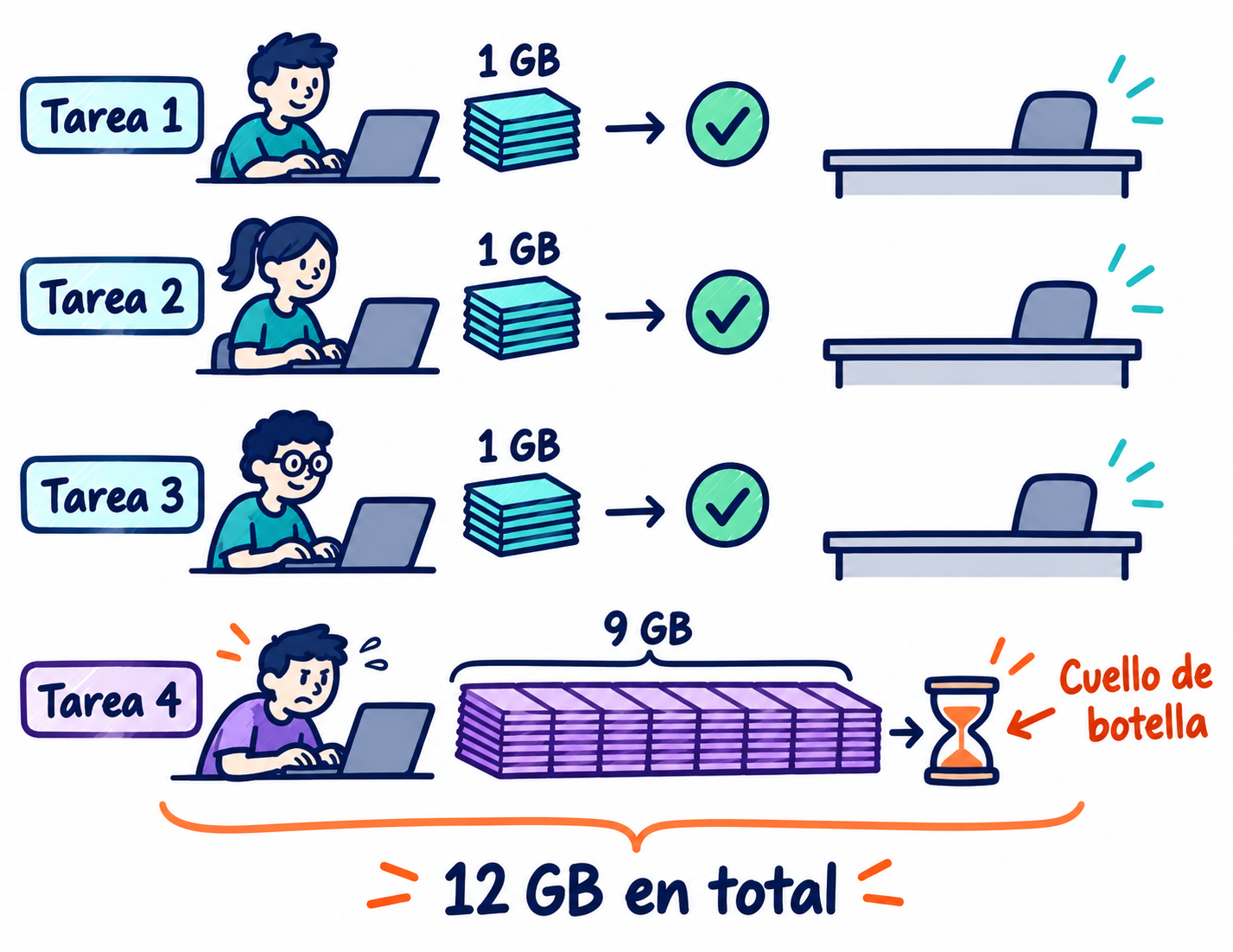
Sesgo: el trabajo no siempre se reparte bien
Ejemplo de distribución
Cuatro particiones contienen 1, 1, 1 y 9 GB: la última concentra el 75 % de los 12 GB.
Efecto sobre la consulta
Tres tareas terminan y una continúa. Añadir executors deja el mismo cuello si esa tarea no se divide.
Respuesta según la operación
Revisar claves y preagregar. AQE puede tratar ciertos joins sesgados; una ventana con un grupo enorme exige otra estrategia.
Comparar el máximo con la mediana de duración y bytes por tarea.
Curso de Postgrado: BigData, Especialización en Bases de datos
31
Notes:
https://spark.apache.org/docs/4.0.1/sql-performance-tuning.html
Ejemplo hipotético: total=12GB; 9/12=75%. AQE skew join puede dividir y replicar particiones cuando cumple condiciones, especialmente sort-merge joins. No afirmar que AQE divide cualquier grupo lógico de Window. Más particiones hash no separan automáticamente una clave caliente. Salting puede servir para ciertos agregados/joins si se reconstruye la semántica; en ranking por grupo no es una solución mecánica. Preguntar por qué 100 executors no arreglan una única tarea larga.
Curso de Postgrado: BigData, Especialización en Bases de datos. Sesión 06.
Los fragmentos de ejercicios usan el contexto del notebook kit/Notebooks/06_Spark_joins_y_ventanas_rev01.ipynb, salvo las extensiones indicadas. Ejecutar las importaciones y la preparación antes de los fragmentos. Las rutas ENTRADA y OUT corresponden a E07 y E07_rev01. Ejecución según sección0, bloquesA/B y secciones1–9. Las notas señalan fragmentos; usar las celdas completas del notebook. Referencias numéricas del corte docente, no nuevas mediciones. Ilustraciones sketch de la colección del curso y activos generados para esta explicación.

Slide 32
Tres significados de partición
Concepto | Efecto y límite
Directorio de almacenamiento | Ejemplo anio=2025. Facilita poda. Demasiadas claves crean muchos directorios pequeños.
Partición de ejecución | Unidad de datos procesada por una tarea en una etapa. Se programa sobre executors.
Partición después del shuffle | Resultado de distribuir por clave. AQE puede ajustar su organización.
Archivo de salida | Depende de tareas, particionado de escritura y opciones. No equivale siempre a un executor.
Un único archivo final | coalesce(1) puede concentrar la escritura y limitar la capacidad de crecer.
Elegir tamaños y cantidad a partir de bytes, tareas y coste de archivos, no del número de municipios.
Curso de Postgrado: BigData, Especialización en Bases de datos
32
Notes:
https://spark.apache.org/docs/4.0.1/sql-performance-tuning.html
No confundir Window.partitionBy con DataFrameWriter.partitionBy ni DataFrame.repartition. Repartition redistribuye; coalesce suele reducir particiones evitando un shuffle completo pero puede concentrar trabajo. El valor de spark.sql.shuffle.partitions no determina directamente todos los archivos finales: AQE, particiones de directorio y maxRecordsPerFile influyen. Evitar una regla universal de MB por partición: medir volumen descomprimido, memoria por tarea y hardware.
Curso de Postgrado: BigData, Especialización en Bases de datos. Sesión 06.
Los fragmentos de ejercicios usan el contexto del notebook kit/Notebooks/06_Spark_joins_y_ventanas_rev01.ipynb, salvo las extensiones indicadas. Ejecutar las importaciones y la preparación antes de los fragmentos. Las rutas ENTRADA y OUT corresponden a E07 y E07_rev01. Ejecución según sección0, bloquesA/B y secciones1–9. Las notas señalan fragmentos; usar las celdas completas del notebook. Referencias numéricas del corte docente, no nuevas mediciones. Ilustraciones sketch de la colección del curso y activos generados para esta explicación.

Slide 33
Escalar capacidad y escalar rendimiento
Escalado vertical
Más recursos en una máquina pueden ampliar el trabajo local, con límites de RAM, CPU e I/O de ese equipo.
Escalado horizontal
Más executors pueden procesar más particiones en paralelo y sostener conjuntos mayores, si almacenamiento y red acompañan.
Dos pruebas diferentes
Carga fija: medir cuánto baja el tiempo. Carga por trabajador fija: observar si el tiempo se mantiene al crecer el volumen.
T ≈ lectura + cómputo paralelo + shuffle + coordinación + escritura.
Curso de Postgrado: BigData, Especialización en Bases de datos
33
Notes:
https://spark.apache.org/docs/4.0.1/cluster-overview.html
https://spark.apache.org/docs/4.0.1/tuning.html
Strong scaling: fijar datos y consulta y variar recursos. Weak scaling: aumentar proporcionalmente datos y recursos. Distinguir capacidad de terminar de velocidad y coste monetario. Tiempo total se aproxima con fases, aunque hay solapamiento. Para casos pequeños la coordinación puede dominar; en TB, ancho de banda de almacenamiento o shuffle puede dominar. No promete crecimiento lineal. Un master remoto exige recursos desplegados y fuentes accesibles, no solo cambiar una cadena de conexión.
Curso de Postgrado: BigData, Especialización en Bases de datos. Sesión 06.
Los fragmentos de ejercicios usan el contexto del notebook kit/Notebooks/06_Spark_joins_y_ventanas_rev01.ipynb, salvo las extensiones indicadas. Ejecutar las importaciones y la preparación antes de los fragmentos. Las rutas ENTRADA y OUT corresponden a E07 y E07_rev01. Ejecución según sección0, bloquesA/B y secciones1–9. Las notas señalan fragmentos; usar las celdas completas del notebook. Referencias numéricas del corte docente, no nuevas mediciones. Ilustraciones sketch de la colección del curso y activos generados para esta explicación.

Slide 34
Más trabajadores: beneficio y límite
Carga fija
De 1 a 8 trabajadores: de 100 a 35,25 min. Aceleración de 2,84 veces.
Con 16, el sobrecoste del modelo supera el beneficio adicional.
Modelo didáctico de carga fija. T(N) = 10 + 90/N + 2(N − 1), en minutos. No es un benchmark.
Curso de Postgrado: BigData, Especialización en Bases de datos
34
Notes:
https://spark.apache.org/docs/4.0.1/cluster-overview.html
https://spark.apache.org/docs/4.0.1/tuning.html
Modelo hipotético, no ajuste a mediciones de Spark: 10min seriales, 90min de trabajo idealmente divisible y sobrecoste 2*(N-1)min. N trabajadores iguales. T(1)=100; T(2)=57; T(4)=38.5; T(8)=35.25; T(16)=47.625. Aceleraciones respecto de 1:1,1.7544,2.5974,2.8369,2.0997. A 8 trabajadores 100/35.25=2.84x, no 8x. Emplear la curva para razonar, no para dimensionar producción. En un experimento real medir mismos datos, consultas, fuentes y caché, registrar recursos y repetir.
Curso de Postgrado: BigData, Especialización en Bases de datos. Sesión 06.
Los fragmentos de ejercicios usan el contexto del notebook kit/Notebooks/06_Spark_joins_y_ventanas_rev01.ipynb, salvo las extensiones indicadas. Ejecutar las importaciones y la preparación antes de los fragmentos. Las rutas ENTRADA y OUT corresponden a E07 y E07_rev01. Ejecución según sección0, bloquesA/B y secciones1–9. Las notas señalan fragmentos; usar las celdas completas del notebook. Referencias numéricas del corte docente, no nuevas mediciones. Ilustraciones sketch de la colección del curso y activos generados para esta explicación.

Slide 35
Spark UI: evidencia del poder y del límite
Qué se observa | Qué permite diagnosticar
SQL y plan físico | Operadores elegidos, exchanges y cambios adaptativos.
Tasks por etapa | Paralelismo utilizado y tareas mucho más lentas que la mediana.
Shuffle read/write y espera | Volumen transferido y posible límite de red o lectura de bloques.
Spill, GC y executors | Presión de memoria, coste de disco, recolección y recursos infrautilizados.
Duración total y salida equivalente | Comparación justa entre configuraciones, sin cambiar la pregunta.
En local suele estar en http://localhost:4040 mientras la aplicación está activa.
Curso de Postgrado: BigData, Especialización en Bases de datos
35
Notes:
https://spark.apache.org/docs/4.0.1/monitoring.html
Usar la UI real de notebook06; la tabla es una guía, no captura de mediciones. El puerto puede cambiar si4040estáocupado. Configurar event logs antes de ejecutar permite análisis con History Server si el entorno lo tiene. Registrar calentamiento JVM,caché,lectura y escritura, tamaño de salida,particiones y AQE. Una sola cifra de tiempo no identifica la causa de mejora. No presentar el cambio4a2particioneslocalescomo prueba de escalado horizontal.
Curso de Postgrado: BigData, Especialización en Bases de datos. Sesión 06.
Los fragmentos de ejercicios usan el contexto del notebook kit/Notebooks/06_Spark_joins_y_ventanas_rev01.ipynb, salvo las extensiones indicadas. Ejecutar las importaciones y la preparación antes de los fragmentos. Las rutas ENTRADA y OUT corresponden a E07 y E07_rev01. Ejecución según sección0, bloquesA/B y secciones1–9. Las notas señalan fragmentos; usar las celdas completas del notebook. Referencias numéricas del corte docente, no nuevas mediciones. Ilustraciones sketch de la colección del curso y activos generados para esta explicación.

Slide 36
Expresiones nativas y funciones Python
Expresiones de Spark SQL
Filtros, sumas y joins expresados con operadores nativos permiten al motor analizar y optimizar la consulta.
UDF Python
Puede añadir intercambio JVM/Python y limitar optimizaciones. Su coste depende del tipo y forma de ejecución.
Regla para el taller
Preferir funciones nativas para el cálculo agrícola. Examinar el plan antes de introducir lógica fila por fila.
PySpark es la interfaz. El cálculo de un DataFrame no se convierte automáticamente en un bucle Python.
Curso de Postgrado: BigData, Especialización en Bases de datos
36
Notes:
https://spark.apache.org/docs/4.0.1/sql-programming-guide.html
https://spark.apache.org/docs/4.0.1/api/python/user_guide/udfandudtf.html
En despliegue PySpark clásico, los operadores nativos de SparkSQL se ejecutan en el motor JVM de executors. UDFPython utiliza trabajadoresPython; Arrow y pandasUDFpuedenreducirciertoscostesporlotes,pero no garantizan aceleración. Esta explicación no describe todos los modos de SparkConnect. No confundir APIpandasdeSpark con pandaslocal. El notebookusaF.sum,F.col,F.broadcast yWindow con funcionesnativas.
Curso de Postgrado: BigData, Especialización en Bases de datos. Sesión 06.
Los fragmentos de ejercicios usan el contexto del notebook kit/Notebooks/06_Spark_joins_y_ventanas_rev01.ipynb, salvo las extensiones indicadas. Ejecutar las importaciones y la preparación antes de los fragmentos. Las rutas ENTRADA y OUT corresponden a E07 y E07_rev01. Ejecución según sección0, bloquesA/B y secciones1–9. Las notas señalan fragmentos; usar las celdas completas del notebook. Referencias numéricas del corte docente, no nuevas mediciones. Ilustraciones sketch de la colección del curso y activos generados para esta explicación.

Slide 37
Notebooks y productos conectados
Notebook | Entrada y producto principal
05_Spark_lectura_y_agregacion.ipynb | Prepara EVA y dimensión en kit/salidas/E07.
06_Spark_joins_y_ventanas_rev01.ipynb | Lee E07. Escribe resultados, event logs y evidencias en kit/salidas/E07_rev01.
E08_Geoespacial.ipynb | AGROSAVIA, DIVIPOLA y geometrías. Sus salidas continúan en kit/salidas/E08.
E09_Geoespacial.ipynb | SoilGrids, WoSIS e IGAC. Sus salidas continúan en kit/salidas/E09.
Notebook 06 rev01 disponible en dev, commit 270dc9d. Los originales de E07 se conservan.
Curso de Postgrado: BigData, Especialización en Bases de datos
37
Notes:
https://github.com/eshernan/big-data-postgraduate/blob/270dc9d13c14cb90d7b50953e4e32fdda8905e9e/kit/Notebooks/06_Spark_joins_y_ventanas_rev01.ipynb
Orden del06rev01:0configuración y herramientas,Aagregación didáctica,Bsonda de concurrencia,datos de05,1–4joins/ventanas/equivalencia,5AQE,6inventarios,7métricas,8respuestas/control,9cierre. E08yE09siguen siendo locales conGeoPandas/Rasterio. No ejecutar el06original en lugar de la revisión ni mezclar sus rutas.
Curso de Postgrado: BigData, Especialización en Bases de datos. Sesión 06.
Los fragmentos de ejercicios usan el contexto del notebook kit/Notebooks/06_Spark_joins_y_ventanas_rev01.ipynb, salvo las extensiones indicadas. Ejecutar las importaciones y la preparación antes de los fragmentos. Las rutas ENTRADA y OUT corresponden a E07 y E07_rev01. Ejecución según sección0, bloquesA/B y secciones1–9. Las notas señalan fragmentos; usar las celdas completas del notebook. Referencias numéricas del corte docente, no nuevas mediciones. Ilustraciones sketch de la colección del curso y activos generados para esta explicación.

Slide 38
Sección 0: sesión observable
spark = (SparkSession.builder.master("local[2]")
.appName("Curso-BigData-E07-06-rev01")
.config("spark.task.cpus", "1")
.config("spark.sql.shuffle.partitions", "4")
.config("spark.sql.adaptive.enabled", "true")
.config("spark.local.dir",
str(OUT / "temporales_spark"))
.config("spark.eventLog.enabled", "true")
.config("spark.eventLog.dir",
(OUT / "event_logs").as_uri())
.getOrCreate())
sc = spark.sparkContext
print(sc.uiWebUrl)
Antes de iniciar
Ejecutar la celda completa: prepara rutas, entorno y directorios de registro.
Recursos
local[2] y una CPU por tarea permiten hasta dos tareas locales a la vez.
Fragmento de la sección 0. Detener el contexto anterior antes de aplicar esta configuración.
Curso de Postgrado: BigData, Especialización en Bases de datos
38
Notes:
https://github.com/eshernan/big-data-postgraduate/blob/270dc9d13c14cb90d7b50953e4e32fdda8905e9e/kit/Notebooks/06_Spark_joins_y_ventanas_rev01.ipynb
Celda2de la revisión. El fragmento omite timezone y opciones de compresión/rolling, presentes en la celda completa. Cambiar una configuración de despliegue después de crear el contexto no garantiza aplicarla. La revisión rechaza unSparkContextactivo yverificaSpark4.0.1. VariablesSPARK_LOCAL_DIRS/LOCAL_DIRSpuedensustituir la ruta solicitada; comprobar la ruta efectiva.
Curso de Postgrado: BigData, Especialización en Bases de datos. Sesión 06.
Los fragmentos de ejercicios usan el contexto del notebook kit/Notebooks/06_Spark_joins_y_ventanas_rev01.ipynb, salvo las extensiones indicadas. Ejecutar las importaciones y la preparación antes de los fragmentos. Las rutas ENTRADA y OUT corresponden a E07 y E07_rev01. Ejecución según sección0, bloquesA/B y secciones1–9. Las notas señalan fragmentos; usar las celdas completas del notebook. Referencias numéricas del corte docente, no nuevas mediciones. Ilustraciones sketch de la colección del curso y activos generados para esta explicación.

Slide 39
Bloque A: reconstruir sumas por partición
distribucion = entrada_demo.withColumn(
"particion_entrada", F.spark_partition_id()
).toPandas()
parciales_didacticos = distribucion.groupby(
["particion_entrada", "clave"], as_index=False
)[["produccion_t", "area_ha"]].sum()
display(parciales_didacticos)
plan_demo_antes = guardar_plan(
resultado_demo, "demo_plan_antes.txt")
filas_resultado_demo = resultado_demo.collect()
plan_demo_despues = guardar_plan(
resultado_demo, "demo_plan_despues.txt")
Seis filas
Ejecutar completo el bloque A. Reconstruir los parciales con Pandas desde la distribución observada.
Plan nativo
Buscar agregación parcial, Exchange y final. La reconstrucción no lee buffers internos.
Resultado didáctico: A = 40 t / 10 ha = 4 t/ha. B = 15 t / 5 ha = 3 t/ha.
Curso de Postgrado: BigData, Especialización en Bases de datos
39
Notes:
https://github.com/eshernan/big-data-postgraduate/blob/270dc9d13c14cb90d7b50953e4e32fdda8905e9e/kit/Notebooks/06_Spark_joins_y_ventanas_rev01.ipynb
Celda6. entrada_demo yresultado_demosepreparanen la celda completa. La revisión persiste solo6filas antesde observar la distribución yunpersistal final. collectmaterializa2claves. P0yP1puedendiferirdeldibujo. El partial de Spark no está calculado porPandas: Pandas reconstruye una explicación aparte desde seis filas retornadas. El agregado y el plan inspeccionado son SparkSQLnativo.
Curso de Postgrado: BigData, Especialización en Bases de datos. Sesión 06.
Los fragmentos de ejercicios usan el contexto del notebook kit/Notebooks/06_Spark_joins_y_ventanas_rev01.ipynb, salvo las extensiones indicadas. Ejecutar las importaciones y la preparación antes de los fragmentos. Las rutas ENTRADA y OUT corresponden a E07 y E07_rev01. Ejecución según sección0, bloquesA/B y secciones1–9. Las notas señalan fragmentos; usar las celdas completas del notebook. Referencias numéricas del corte docente, no nuevas mediciones. Ilustraciones sketch de la colección del curso y activos generados para esta explicación.

Slide 40
Bloque B: ocho particiones y dos hilos
sonda = spark.range(0, 1_000_000,
numPartitions=8)
consulta_sonda = (sonda.select(
F.spark_partition_id().alias("particion_entrada"),
F.sin(F.col("id").cast("double")).alias("senal"))
.groupBy("particion_entrada")
.agg(F.count("*").alias("filas"),
F.sum("senal").alias("suma_senal")))
sonda_pd = pd.DataFrame([
r.asDict() for r in consulta_sonda.collect()])
Sonda sintética
Un millón de números. Operaciones nativas, sin UDF Python y sin duplicar datos agrícolas.
Observación
Revisar tareas del grupo REV01_CONCURRENCIA en la UI y en tareas_sonda.csv.
Se esperan ocho grupos de entrada y un millón de filas en total. El tiempo se observa, no se exige.
Curso de Postgrado: BigData, Especialización en Bases de datos
40
Notes:
https://github.com/eshernan/big-data-postgraduate/blob/270dc9d13c14cb90d7b50953e4e32fdda8905e9e/kit/Notebooks/06_Spark_joins_y_ventanas_rev01.ipynb
BloqueB,celdas9–10. Ejecutar la celda completa conserva setJobGroup y limpieza depropiedadeslocales. La sonda agrega por identificador de partición, por loquehay8grupos; la etapa posterior puede combinar particiones conAQE. Se capturan tareas de las etapas de ese grupo. La sonda local no mide red ni rendimiento aescala.
Curso de Postgrado: BigData, Especialización en Bases de datos. Sesión 06.
Los fragmentos de ejercicios usan el contexto del notebook kit/Notebooks/06_Spark_joins_y_ventanas_rev01.ipynb, salvo las extensiones indicadas. Ejecutar las importaciones y la preparación antes de los fragmentos. Las rutas ENTRADA y OUT corresponden a E07 y E07_rev01. Ejecución según sección0, bloquesA/B y secciones1–9. Las notas señalan fragmentos; usar las celdas completas del notebook. Referencias numéricas del corte docente, no nuevas mediciones. Ilustraciones sketch de la colección del curso y activos generados para esta explicación.

Slide 41
Concurrencia: capacidad y evidencia
Dato observado | Interpretación correcta
maxTasks de la UI | Capacidad reportada para tareas en ese entorno. En local puede aparecer el identificador driver.
Inicio y duración de tareas | Permiten buscar un par de la misma etapa con al menos 10 ms de solapamiento.
Solapamientos mínimos | Las notificaciones asíncronas pueden superponer intervalos de tareas que se relevan.
Sin par claro | Registrar ausencia de evidencia y revisar el timeline. No inventar una medición de dos tareas.
Qué no se deduce | Estos intervalos no miden CPU utilizada ni el máximo exacto de tareas ejecutándose.
Bloque B guarda concurrencia_observada.json y tareas_sonda.csv dentro de evidencias.
Curso de Postgrado: BigData, Especialización en Bases de datos
41
Notes:
https://github.com/eshernan/big-data-postgraduate/blob/270dc9d13c14cb90d7b50953e4e32fdda8905e9e/kit/Notebooks/06_Spark_joins_y_ventanas_rev01.ipynb
El umbral10ms es una regla didáctica documentada, no una garantía sobre el instanteexacto de ejecución. El control distinguecapacidadreportadaUI delparconsolapeclaro. No contar todoslos intervalos comomáximofísico, porque la mediciónpuede mostrar solapesdenotificaciónmayoresquelacapacidad. No presentar88msdeuna validaciónparticular como objetivo del alumno.
Curso de Postgrado: BigData, Especialización en Bases de datos. Sesión 06.
Los fragmentos de ejercicios usan el contexto del notebook kit/Notebooks/06_Spark_joins_y_ventanas_rev01.ipynb, salvo las extensiones indicadas. Ejecutar las importaciones y la preparación antes de los fragmentos. Las rutas ENTRADA y OUT corresponden a E07 y E07_rev01. Ejecución según sección0, bloquesA/B y secciones1–9. Las notas señalan fragmentos; usar las celdas completas del notebook. Referencias numéricas del corte docente, no nuevas mediciones. Ilustraciones sketch de la colección del curso y activos generados para esta explicación.

Slide 42
Datos de partida: entradas y salidas
ENTRADA = KIT / "salidas/E07"
OUT = KIT / "salidas/E07_rev01"
rendimiento = spark.read.parquet(
str(ENTRADA / "spark_rendimiento"))
municipios = spark.read.parquet(
str(ENTRADA / "dim_municipio.parquet"))
eva = spark.read.parquet(
str(ENTRADA / "eva.parquet"))
claves = ["codigo_municipio", "cultivo",
"estado_fisico", "anio"]
Origen
Los productos de 05 se leen desde ENTRADA. OUT pertenece a la revisión.
Comprobación
Revisar esquema y particiones de entrada. Cuatro particiones de shuffle no fijan la lectura.
06 rev01, Datos de partida. La sección 0 detecta el repositorio o permite asignar REPOSITORIO.
Curso de Postgrado: BigData, Especialización en Bases de datos
42
Notes:
https://github.com/eshernan/big-data-postgraduate/blob/270dc9d13c14cb90d7b50953e4e32fdda8905e9e/kit/Notebooks/06_Spark_joins_y_ventanas_rev01.ipynb
Celda13de la revisión. El código completo comprueba los cuatro productos requeridos antes de crearSpark. Las salidas originales del05no se reemplazan. CerrarSparkdel05y usar elmismoentornoPython3.12/JDK21.
Curso de Postgrado: BigData, Especialización en Bases de datos. Sesión 06.
Los fragmentos de ejercicios usan el contexto del notebook kit/Notebooks/06_Spark_joins_y_ventanas_rev01.ipynb, salvo las extensiones indicadas. Ejecutar las importaciones y la preparación antes de los fragmentos. Las rutas ENTRADA y OUT corresponden a E07 y E07_rev01. Ejecución según sección0, bloquesA/B y secciones1–9. Las notas señalan fragmentos; usar las celdas completas del notebook. Referencias numéricas del corte docente, no nuevas mediciones. Ilustraciones sketch de la colección del curso y activos generados para esta explicación.

Slide 43
Sección 1: comprobar la dimensión
duplicados = (municipios.groupBy("codigo_municipio")
.count().filter(F.col("count") > 1))
assert duplicados.count() == 0
assert municipios.filter(
F.col("codigo_municipio").isNull()).count() == 0
sin_dimension = rendimiento.join(
municipios.select("codigo_municipio"),
"codigo_municipio", "left_anti")
Actividad
Validar unicidad y nulos antes de añadir atributos.
Interpretación
Examinar sin_dimension y explicar qué se perdería con INNER JOIN.
06 rev01, paso 1. Los grupos sin dimensión se guardan para revisión.
Curso de Postgrado: BigData, Especialización en Bases de datos
43
Notes:
kit/Notebooks/06_Spark_joins_y_ventanas_rev01.ipynb
El notebook conserva revision_sin_dimension. Evaluar cuántas filas y cuántos códigos distintos no tienen correspondencia. Ambos indicadores responden preguntas diferentes. Guardar filas_antes = rendimiento.count() antes de unir.
Curso de Postgrado: BigData, Especialización en Bases de datos. Sesión 06.
Los fragmentos de ejercicios usan el contexto del notebook kit/Notebooks/06_Spark_joins_y_ventanas_rev01.ipynb, salvo las extensiones indicadas. Ejecutar las importaciones y la preparación antes de los fragmentos. Las rutas ENTRADA y OUT corresponden a E07 y E07_rev01. Ejecución según sección0, bloquesA/B y secciones1–9. Las notas señalan fragmentos; usar las celdas completas del notebook. Referencias numéricas del corte docente, no nuevas mediciones. Ilustraciones sketch de la colección del curso y activos generados para esta explicación.

Slide 44
Sección 2: comparar estrategias de join
filas_antes = rendimiento.count()
union_normal = rendimiento.join(
municipios, "codigo_municipio", "left")
union_broadcast = rendimiento.join(
F.broadcast(municipios), "codigo_municipio", "left")
union_normal.explain("formatted")
union_broadcast.explain("formatted")
assert union_broadcast.count() == filas_antes
Actividad
Localizar estrategia y posibles intercambios en ambos planes.
Interpretación
Si ambos usan broadcast, explicar por qué el optimizador pudo elegirlo.
06 rev01, paso 2. Comprobar también el conteo de union_normal.
Curso de Postgrado: BigData, Especialización en Bases de datos
44
Notes:
kit/Notebooks/06_Spark_joins_y_ventanas_rev01.ipynb
El código del notebook comprueba ambos conteos. La dimensión única debe conservar el número de filas de la izquierda con LEFT JOIN. Count no demuestra igualdad de todas las columnas. No atribuir resultados de rendimiento a una estrategia que no apareció en el plan.
Curso de Postgrado: BigData, Especialización en Bases de datos. Sesión 06.
Los fragmentos de ejercicios usan el contexto del notebook kit/Notebooks/06_Spark_joins_y_ventanas_rev01.ipynb, salvo las extensiones indicadas. Ejecutar las importaciones y la preparación antes de los fragmentos. Las rutas ENTRADA y OUT corresponden a E07 y E07_rev01. Ejecución según sección0, bloquesA/B y secciones1–9. Las notas señalan fragmentos; usar las celdas completas del notebook. Referencias numéricas del corte docente, no nuevas mediciones. Ilustraciones sketch de la colección del curso y activos generados para esta explicación.

Slide 45
Sección 2: materializar y verificar
# Celda de escritura del notebook:
union_broadcast.write.mode("overwrite").parquet(
str(OUT / "rendimiento_municipal"))
# Verificación posterior del agregado pequeño:
normal_pd = union_normal.toPandas()
union_pd = pd.read_parquet(
OUT / "rendimiento_municipal")
Actividad
Medir la celda de escritura y comparar resultados ordenados por claves.
Comprobación
El notebook contrasta todas las columnas con assert_frame_equal.
06 rev01, paso 2. %%time va en la primera línea de la celda que se desea medir.
Curso de Postgrado: BigData, Especialización en Bases de datos
45
Notes:
kit/Notebooks/06_Spark_joins_y_ventanas_rev01.ipynb
El fragmento muestra operaciones de celdas separadas. El notebook ordena por claves y restablece índices antes de assert_frame_equal. Solo el resultado agregado pequeño se convierte a pandas. El tiempo de write incluye lectura y producción de las columnas. Una sola ejecución no constituye un benchmark concluyente.
Curso de Postgrado: BigData, Especialización en Bases de datos. Sesión 06.
Los fragmentos de ejercicios usan el contexto del notebook kit/Notebooks/06_Spark_joins_y_ventanas_rev01.ipynb, salvo las extensiones indicadas. Ejecutar las importaciones y la preparación antes de los fragmentos. Las rutas ENTRADA y OUT corresponden a E07 y E07_rev01. Ejecución según sección0, bloquesA/B y secciones1–9. Las notas señalan fragmentos; usar las celdas completas del notebook. Referencias numéricas del corte docente, no nuevas mediciones. Ilustraciones sketch de la colección del curso y activos generados para esta explicación.

Slide 46
Sección 3: construir el top 3
from pyspark.sql.window import Window
ventana = Window.partitionBy(
"cultivo", "estado_fisico", "anio").orderBy(
F.col("rendimiento_t_ha").desc(),
F.col("codigo_municipio").asc())
ranking = rendimiento.withColumn(
"posicion", F.row_number().over(ventana))
top3 = ranking.filter(F.col("posicion") <= 3)
top3.explain("formatted")
Actividad
Identificar grupos de comparación y regla de desempate.
Observación
Relacionar Exchange, Sort y Window con el recorrido explicado. Revisar la ejecución de escritura en la UI.
06 rev01, paso 3. La acción posterior escribe spark_top3.
Curso de Postgrado: BigData, Especialización en Bases de datos
46
Notes:
kit/Notebooks/06_Spark_joins_y_ventanas_rev01.ipynb
Un grupo con menos de tres filas produce menos de tres posiciones. Este ranking describe la muestra y no recomienda cultivos. Examinar el plan real, no asumir todos los operadores de antemano.
Curso de Postgrado: BigData, Especialización en Bases de datos. Sesión 06.
Los fragmentos de ejercicios usan el contexto del notebook kit/Notebooks/06_Spark_joins_y_ventanas_rev01.ipynb, salvo las extensiones indicadas. Ejecutar las importaciones y la preparación antes de los fragmentos. Las rutas ENTRADA y OUT corresponden a E07 y E07_rev01. Ejecución según sección0, bloquesA/B y secciones1–9. Las notas señalan fragmentos; usar las celdas completas del notebook. Referencias numéricas del corte docente, no nuevas mediciones. Ilustraciones sketch de la colección del curso y activos generados para esta explicación.

Slide 47
Sección 4: verificar la ventana con SQL
SELECT * FROM (
SELECT *, ROW_NUMBER() OVER (
PARTITION BY cultivo, estado_fisico, anio
ORDER BY rendimiento_t_ha DESC,
codigo_municipio ASC
) AS posicion
FROM rendimiento
) WHERE posicion <= 3
Actividad
Ejecutar SQL en DuckDB sobre el mismo agregado Spark.
Comprobación
Comparar todas las filas ordenadas. Cada grupo tiene como máximo tres.
06 rev01, sección 4. DuckDB lee ENTRADA/spark_rendimiento. El top 3 se escribe en OUT.
Curso de Postgrado: BigData, Especialización en Bases de datos
47
Notes:
kit/Notebooks/06_Spark_joins_y_ventanas_rev01.ipynb
Para aislar la semántica de la ventana, los dos motores leen spark_rendimiento. La equivalencia numérica del agregado ya fue comprobada en notebook05. Diferencias mínimas de coma flotante entre agregaciones independientes podrían alterar empates. Aquí se evita esa fuente de diferencia.
Curso de Postgrado: BigData, Especialización en Bases de datos. Sesión 06.
Los fragmentos de ejercicios usan el contexto del notebook kit/Notebooks/06_Spark_joins_y_ventanas_rev01.ipynb, salvo las extensiones indicadas. Ejecutar las importaciones y la preparación antes de los fragmentos. Las rutas ENTRADA y OUT corresponden a E07 y E07_rev01. Ejecución según sección0, bloquesA/B y secciones1–9. Las notas señalan fragmentos; usar las celdas completas del notebook. Referencias numéricas del corte docente, no nuevas mediciones. Ilustraciones sketch de la colección del curso y activos generados para esta explicación.

Slide 48
Sección 5: cuatro escenarios de particionado
config_antes = {k: spark.conf.get(k) for k in [
"spark.sql.shuffle.partitions",
"spark.sql.adaptive.enabled"]}
for aqe in [True, False]:
spark.conf.set("spark.sql.adaptive.enabled",
str(aqe).lower())
for numero in [4, 2]:
spark.conf.set("spark.sql.shuffle.partitions",
str(numero))
# Reconstruir, escribir y comparar consulta.
# El finally de la celda restaura config_antes.
Experimento
Ejecutar completa la sección 5. Comparar 4 y 2 con AQE activo e inactivo.
Resultado
Registrar archivos Parquet, grupos y equivalencia. No equiparar archivos con executors.
El plan previo es inicial. Revisar la ejecución final de escritura en SQL/Stages o en los event logs.
Curso de Postgrado: BigData, Especialización en Bases de datos
48
Notes:
https://github.com/eshernan/big-data-postgraduate/blob/270dc9d13c14cb90d7b50953e4e32fdda8905e9e/kit/Notebooks/06_Spark_joins_y_ventanas_rev01.ipynb
Fragmento de configuración, no sustituto de la celda completa27. La celda reconstruye consulta cada vez, mide lectura/cálculo/escritura, verifica todos los grupos y restaura configuración en finally. experimento_particiones.csv se escribe dentro de OUT/evidencias. El plan guardado antes de write es inicial; revisar SQL/Stages/eventlogs para la ejecución de la escritura.
Curso de Postgrado: BigData, Especialización en Bases de datos. Sesión 06.
Los fragmentos de ejercicios usan el contexto del notebook kit/Notebooks/06_Spark_joins_y_ventanas_rev01.ipynb, salvo las extensiones indicadas. Ejecutar las importaciones y la preparación antes de los fragmentos. Las rutas ENTRADA y OUT corresponden a E07 y E07_rev01. Ejecución según sección0, bloquesA/B y secciones1–9. Las notas señalan fragmentos; usar las celdas completas del notebook. Referencias numéricas del corte docente, no nuevas mediciones. Ilustraciones sketch de la colección del curso y activos generados para esta explicación.

Slide 49
Sección 6: localizar los archivos temporales
disk_manager = (sc._jsc.sc().env()
.blockManager().diskBlockManager())
directorios_reales = [
Path(d.getAbsolutePath())
for d in disk_manager.localDirs()]
print(directorios_reales)
inventario_final = inventario("antes_stop")
print("Salidas Parquet:",
[e["salida"] for e in evidencia])
Ruta efectiva
Las funciones de observación se preparan en la sección 0. Consultar antes de cerrar Spark.
Inventario
Guarda rutas y tamaños presentes. No representa todos los archivos que existieron.
API interna de Spark 4.0.1 clásico. En un clúster remoto esta consulta inspeccionaría el driver.
Curso de Postgrado: BigData, Especialización en Bases de datos
49
Notes:
https://github.com/eshernan/big-data-postgraduate/blob/270dc9d13c14cb90d7b50953e4e32fdda8905e9e/kit/Notebooks/06_Spark_joins_y_ventanas_rev01.ipynb
Sección0defineelDiskBlockManager y funciones; sección6crea inventario final y compara con el inicial. Rutaefectiva puede diferirde spark.local.dir. El listado no leecontenido nifuerzaspill. No borrar archivos internos de unaaplicaciónactiva. Los archivospueden desaparecerdurante la inspección yelnotebookcapturaFileNotFoundError.
Curso de Postgrado: BigData, Especialización en Bases de datos. Sesión 06.
Los fragmentos de ejercicios usan el contexto del notebook kit/Notebooks/06_Spark_joins_y_ventanas_rev01.ipynb, salvo las extensiones indicadas. Ejecutar las importaciones y la preparación antes de los fragmentos. Las rutas ENTRADA y OUT corresponden a E07 y E07_rev01. Ejecución según sección0, bloquesA/B y secciones1–9. Las notas señalan fragmentos; usar las celdas completas del notebook. Referencias numéricas del corte docente, no nuevas mediciones. Ilustraciones sketch de la colección del curso y activos generados para esta explicación.

Slide 50
Bloques, salidas y registros de ejecución
Ubicación o patrón | Qué contiene
blockmgr-* / shuffle_*.data e index | Bloques e índices del intercambio. Su presencia no prueba spill por presión de memoria.
temp_shuffle_* y temp_local_* | Temporales del operador. Pueden eliminarse antes del inventario.
aqe_activo/shuffle_4 y similares | Salidas Parquet del experimento. No son directorios internos del shuffle.
event_logs | Eventos y métricas para revisión posterior. No contienen los bloques de datos del shuffle.
evidencias | Planes, inventarios y métricas capturados por esta revisión.
Todas las salidas de rev01 parten de kit/salidas/E07_rev01. Comprobar por separado la ruta efectiva.
Curso de Postgrado: BigData, Especialización en Bases de datos
50
Notes:
https://github.com/eshernan/big-data-postgraduate/blob/270dc9d13c14cb90d7b50953e4e32fdda8905e9e/kit/Notebooks/06_Spark_joins_y_ventanas_rev01.ipynb
Sección6. Hash directories y nombres específicos dependen deSpark/despliegue. Directorioslocales pueden ser sobrescritosporentorno. Eventlogsseretienen ypuedenreproducirse conHistoryServer si elentorno lo tiene; notebooknoinstala/iniciaservicio. Inventariocomparanuevos,eliminadosycambiadospresentes, sin reconstruir el histórico total deescrituras.
Curso de Postgrado: BigData, Especialización en Bases de datos. Sesión 06.
Los fragmentos de ejercicios usan el contexto del notebook kit/Notebooks/06_Spark_joins_y_ventanas_rev01.ipynb, salvo las extensiones indicadas. Ejecutar las importaciones y la preparación antes de los fragmentos. Las rutas ENTRADA y OUT corresponden a E07 y E07_rev01. Ejecución según sección0, bloquesA/B y secciones1–9. Las notas señalan fragmentos; usar las celdas completas del notebook. Referencias numéricas del corte docente, no nuevas mediciones. Ilustraciones sketch de la colección del curso y activos generados para esta explicación.

Slide 51
Sección 7: medir shuffle y spill
etapas_finales = capturar_metricas("antes_stop")
if etapas_finales is not None:
completas = [e for e in etapas_finales
if e["status"] == "COMPLETE"]
resumen_disco = {
k: sum(e.get(k, 0) for e in completas)
for k in ["shuffleWriteBytes",
"shuffleReadBytes",
"memoryBytesSpilled",
"diskBytesSpilled"]}
print(resumen_disco)
Dos métricas
Shuffle Write registra intercambio. Spill (Disk) registra derrames adicionales a disco.
Cero o ausencia
Cero spill es válido. Si falla la captura, registrar evidencia incompleta, no cero.
El resumen acumula intentos de etapa completos de la aplicación. No corresponde a un único join.
Curso de Postgrado: BigData, Especialización en Bases de datos
51
Notes:
https://github.com/eshernan/big-data-postgraduate/blob/270dc9d13c14cb90d7b50953e4e32fdda8905e9e/kit/Notebooks/06_Spark_joins_y_ventanas_rev01.ipynb
Sección7. capturar_metricasconsultaAPIRESTlocal, guarda metricas_antes_stop.json yetapas_antes_stop.csv. SpillMemoryestima tamañoenmemoria delosdatosderramados, no otra escritura física. ShuffleWritepuedeserpositivo conSpillDisk0. No reducirmemoriani multiplicarEVApara forzarresultado. Capturaantesstop;lasfunciones están definidasen sección0.
Curso de Postgrado: BigData, Especialización en Bases de datos. Sesión 06.
Los fragmentos de ejercicios usan el contexto del notebook kit/Notebooks/06_Spark_joins_y_ventanas_rev01.ipynb, salvo las extensiones indicadas. Ejecutar las importaciones y la preparación antes de los fragmentos. Las rutas ENTRADA y OUT corresponden a E07 y E07_rev01. Ejecución según sección0, bloquesA/B y secciones1–9. Las notas señalan fragmentos; usar las celdas completas del notebook. Referencias numéricas del corte docente, no nuevas mediciones. Ilustraciones sketch de la colección del curso y activos generados para esta explicación.

Slide 52
Evidencia, interpretación y cierre
Bloque del notebook | Evidencia que debe explicar el estudiante
A y B | Parciales didácticos y plan. Tareas con solapamiento claro, separado de la capacidad reportada.
Secciones 1–5 | Cardinalidad, ranking equivalente y cuatro escenarios de particionado.
Secciones 6–7 | Inventarios, rutas efectivas y métricas de Shuffle Write y spill.
Sección 8 | Completar respuestas en control_joins_ventanas_rev01.json con los valores observados.
Sección 9 | Detener Spark después de inspeccionar. Los inventarios y event logs conservan evidencia.
Si faltan métricas, registrar evidencia incompleta. Un spill de cero bytes es una observación válida.
Curso de Postgrado: BigData, Especialización en Bases de datos
52
Notes:
https://github.com/eshernan/big-data-postgraduate/blob/270dc9d13c14cb90d7b50953e4e32fdda8905e9e/kit/Notebooks/06_Spark_joins_y_ventanas_rev01.ipynb
No cerrar sesión en la misma celda que captura métricas. La celda36ejecutaspark.stopporseparado. Eventlogs quedan enOUT/event_logs; temporales pueden limpiarse. No inferir clúster,TBni recuperación deexecutor de estos ensayos locales. Los camposPENDIENTEdeben completarse antes delcierre deltrabajo.
Curso de Postgrado: BigData, Especialización en Bases de datos. Sesión 06.
Los fragmentos de ejercicios usan el contexto del notebook kit/Notebooks/06_Spark_joins_y_ventanas_rev01.ipynb, salvo las extensiones indicadas. Ejecutar las importaciones y la preparación antes de los fragmentos. Las rutas ENTRADA y OUT corresponden a E07 y E07_rev01. Ejecución según sección0, bloquesA/B y secciones1–9. Las notas señalan fragmentos; usar las celdas completas del notebook. Referencias numéricas del corte docente, no nuevas mediciones. Ilustraciones sketch de la colección del curso y activos generados para esta explicación.

Slide 53

Integración territorial: la misma exigencia
Clave tabular
El código municipal relaciona registros con una entidad territorial.
Soporte espacial
La geometría, el píxel o el perfil determina a qué lugar y extensión corresponde el dato.
Unidad de análisis
Antes de unir, decidir qué representa cada fila y qué comparación permite.
E08 usa AGROSAVIA y geometrías. E09 examina predicciones y observaciones de suelo.
Curso de Postgrado: BigData, Especialización en Bases de datos
53
Notes:
kit/Notebooks/E08_Geoespacial.ipynb
kit/Notebooks/E09_Geoespacial.ipynb
Conectar con cardinalidad y cobertura sin afirmar que E08 oE09 ejecutan sobre Spark. El razonamiento de claves, tipos, unidades y controles se conserva. Los datos geoespaciales pequeños se procesan localmente con bibliotecas especializadas.
Curso de Postgrado: BigData, Especialización en Bases de datos. Sesión 06.
Los fragmentos de ejercicios usan el contexto del notebook kit/Notebooks/06_Spark_joins_y_ventanas_rev01.ipynb, salvo las extensiones indicadas. Ejecutar las importaciones y la preparación antes de los fragmentos. Las rutas ENTRADA y OUT corresponden a E07 y E07_rev01. Ejecución según sección0, bloquesA/B y secciones1–9. Las notas señalan fragmentos; usar las celdas completas del notebook. Referencias numéricas del corte docente, no nuevas mediciones. Ilustraciones sketch de la colección del curso y activos generados para esta explicación.

Slide 54
Vector, ráster y tabla
Representación | Qué contiene y qué operación requiere
Vector | Puntos, líneas o polígonos con atributos. Intersección y unión por código.
Ráster | Matriz de celdas con transformación, CRS y valores de una variable.
Tabla de horizontes | Varias profundidades por perfil. El perfil puede repetirse sin ser duplicado.
Clave territorial | Identifica una entidad administrativa. No indica por sí sola la posición de un perfil.
Compatibilidad | Lugar, área, período, profundidad y método deben apoyar la comparación.
Una fila, una geometría y un píxel representan soportes diferentes.
Curso de Postgrado: BigData, Especialización en Bases de datos
54
Notes:
kit/Notebooks/E08_Geoespacial.ipynb
kit/Notebooks/E09_Geoespacial.ipynb
Curso de Postgrado: BigData, Especialización en Bases de datos. Sesión 06.
Los fragmentos de ejercicios usan el contexto del notebook kit/Notebooks/06_Spark_joins_y_ventanas_rev01.ipynb, salvo las extensiones indicadas. Ejecutar las importaciones y la preparación antes de los fragmentos. Las rutas ENTRADA y OUT corresponden a E07 y E07_rev01. Ejecución según sección0, bloquesA/B y secciones1–9. Las notas señalan fragmentos; usar las celdas completas del notebook. Referencias numéricas del corte docente, no nuevas mediciones. Ilustraciones sketch de la colección del curso y activos generados para esta explicación.

Slide 55
CRS: identificar y transformar
Operación | Efecto sobre los datos
Consultar .crs | Conocer cómo interpretar las coordenadas.
set_crs | Asignar la referencia a coordenadas existentes. No las transforma.
to_crs | Recalcular coordenadas en otro sistema de referencia.
WGS84 / EPSG:4326 | Coordenadas geográficas. Los grados no son hectáreas.
EPSG:9377 en el ejercicio | Sistema proyectado usado para medir área. Dividir m² por 10 000 para ha.
Compartir CRS es requisito para operar, pero no garantiza coincidencia espacial.
Curso de Postgrado: BigData, Especialización en Bases de datos
55
Notes:
https://geopandas.org/en/stable/docs/user_guide/projections.html
kit/Notebooks/E08_Geoespacial.ipynb
No asignar un CRS arbitrario para ocultar un metadato ausente. El notebook transforma a WGS84 para mantener el recorte docente histórico y proyecta la geometría resultante para medirla. EPSG9377 forma parte del procedimiento del repositorio, no una regla universal para cualquier país.
Curso de Postgrado: BigData, Especialización en Bases de datos. Sesión 06.
Los fragmentos de ejercicios usan el contexto del notebook kit/Notebooks/06_Spark_joins_y_ventanas_rev01.ipynb, salvo las extensiones indicadas. Ejecutar las importaciones y la preparación antes de los fragmentos. Las rutas ENTRADA y OUT corresponden a E07 y E07_rev01. Ejecución según sección0, bloquesA/B y secciones1–9. Las notas señalan fragmentos; usar las celdas completas del notebook. Referencias numéricas del corte docente, no nuevas mediciones. Ilustraciones sketch de la colección del curso y activos generados para esta explicación.

Slide 56

Calidad de las geometrías
Ausentes o vacías
No proporcionan una superficie válida para la operación esperada.
Inválidas
Anillos y límites pueden infringir reglas geométricas. Registrar y revisar antes de reparar.
Después de reparar
make_valid puede cambiar el tipo de geometría. Revisar el resultado y conservar los originales.
La reparación permite operar. Su efecto sobre el significado también requiere revisión.
Curso de Postgrado: BigData, Especialización en Bases de datos
56
Notes:
kit/Notebooks/E08_Geoespacial.ipynb
https://geopandas.org/en/stable/docs/reference/api/geopandas.GeoSeries.make_valid.html
El notebook cuenta geometrías inválidas antes de la reparación, ejecuta make_valid sobre copias y usa keep_geom_type=False en overlay. Luego conserva intersecciones de área positiva. La reparación no sustituye una validación cartográfica de la fuente.
Curso de Postgrado: BigData, Especialización en Bases de datos. Sesión 06.
Los fragmentos de ejercicios usan el contexto del notebook kit/Notebooks/06_Spark_joins_y_ventanas_rev01.ipynb, salvo las extensiones indicadas. Ejecutar las importaciones y la preparación antes de los fragmentos. Las rutas ENTRADA y OUT corresponden a E07 y E07_rev01. Ejecución según sección0, bloquesA/B y secciones1–9. Las notas señalan fragmentos; usar las celdas completas del notebook. Referencias numéricas del corte docente, no nuevas mediciones. Ilustraciones sketch de la colección del curso y activos generados para esta explicación.

Slide 57
Join tabular antes de dibujar el mapa
Paso de E08 | Control de significado y cardinalidad
AGROSAVIA con DIVIPOLA | Conciliar departamento y municipio. Evitar nombres municipales ambiguos.
Seleccionar un año | Contar registros por codigo_municipio en ese año.
Municipios DANE con la tabla | LEFT JOIN con validate="one_to_one".
Sin correspondencia | Mantener faltantes y reportar códigos de la tabla sin geometría.
Lectura del mapa | Representa registros del archivo, no cobertura ni representatividad del suelo.
El número de municipios debe conservarse después de la unión izquierda.
Curso de Postgrado: BigData, Especialización en Bases de datos
57
Notes:
kit/Notebooks/E08_Geoespacial.ipynb
Un municipio sin registro unido no se transforma automáticamente en cero. La normalización textual conserva los originales y debe comprobar claves ambiguas. Aquí se reutiliza el razonamiento de unicidad y cobertura del bloque Spark.
Curso de Postgrado: BigData, Especialización en Bases de datos. Sesión 06.
Los fragmentos de ejercicios usan el contexto del notebook kit/Notebooks/06_Spark_joins_y_ventanas_rev01.ipynb, salvo las extensiones indicadas. Ejecutar las importaciones y la preparación antes de los fragmentos. Las rutas ENTRADA y OUT corresponden a E07 y E07_rev01. Ejecución según sección0, bloquesA/B y secciones1–9. Las notas señalan fragmentos; usar las celdas completas del notebook. Referencias numéricas del corte docente, no nuevas mediciones. Ilustraciones sketch de la colección del curso y activos generados para esta explicación.

Slide 58
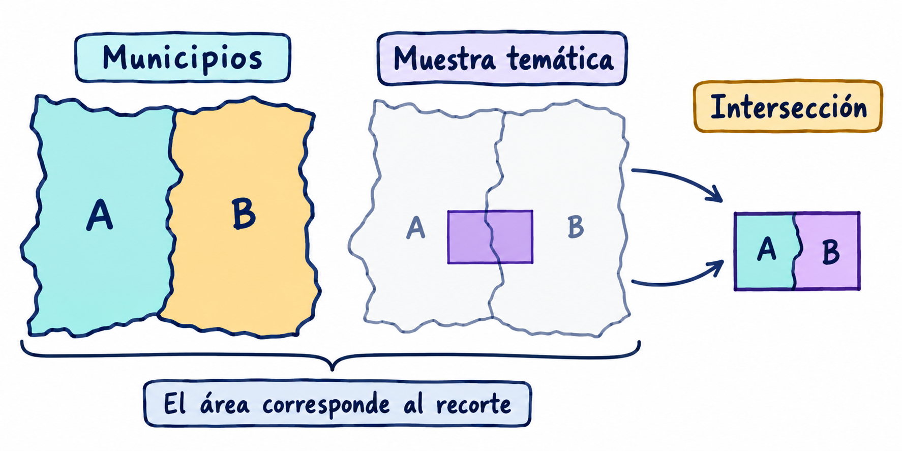
Intersección de polígonos y municipios
El área de la intersección mide el recorte. Los atributos de área originales no se actualizan solos.
Curso de Postgrado: BigData, Especialización en Bases de datos
58
Notes:
https://geopandas.org/en/stable/docs/user_guide/set_operations.html
kit/Notebooks/E08_Geoespacial.ipynb
Esquema didáctico, no geometría real. Overlay intersection conserva las porciones compartidas con atributos de ambos lados. Un polígono temático puede generar varias filas al cruzar municipios. Esa expansión puede ser esperada por la nueva unidad de análisis. Registrar tema y código municipal. Ilustración generada con IA.
Curso de Postgrado: BigData, Especialización en Bases de datos. Sesión 06.
Los fragmentos de ejercicios usan el contexto del notebook kit/Notebooks/06_Spark_joins_y_ventanas_rev01.ipynb, salvo las extensiones indicadas. Ejecutar las importaciones y la preparación antes de los fragmentos. Las rutas ENTRADA y OUT corresponden a E07 y E07_rev01. Ejecución según sección0, bloquesA/B y secciones1–9. Las notas señalan fragmentos; usar las celdas completas del notebook. Referencias numéricas del corte docente, no nuevas mediciones. Ilustraciones sketch de la colección del curso y activos generados para esta explicación.

Slide 59
El denominador cambia la interpretación
Cálculo didáctico | Conclusión permitida
Municipio de 1 000 ha | Superficie municipal completa del ejemplo.
Muestra disponible de 100 ha | Solo conocemos el tema dentro de esa superficie.
Clase A en 40 ha de la muestra | 40/100 = 40 % del área observada en la muestra.
40/1 000 = 4 % | Fracción municipal observada como A, si la geometría y cobertura lo permiten.
Área sin observar | Las otras 900 ha no tienen clasificación demostrada por esta muestra.
La muestra de cinco polígonos por tema no representa cobertura municipal completa.
Curso de Postgrado: BigData, Especialización en Bases de datos
59
Notes:
kit/Notebooks/E08_Geoespacial.ipynb
Números inventados para explicar denominadores, no resultados del curso. Si hay solapamientos, resolverlos antes de sumar áreas. No presentar el 4% como estimación de prevalencia de A para el municipio ni el resto como otra clase. La fuente no representa cobertura nacional completa.
Curso de Postgrado: BigData, Especialización en Bases de datos. Sesión 06.
Los fragmentos de ejercicios usan el contexto del notebook kit/Notebooks/06_Spark_joins_y_ventanas_rev01.ipynb, salvo las extensiones indicadas. Ejecutar las importaciones y la preparación antes de los fragmentos. Las rutas ENTRADA y OUT corresponden a E07 y E07_rev01. Ejecución según sección0, bloquesA/B y secciones1–9. Las notas señalan fragmentos; usar las celdas completas del notebook. Referencias numéricas del corte docente, no nuevas mediciones. Ilustraciones sketch de la colección del curso y activos generados para esta explicación.

Slide 60
Ejercicio E08: leer y unir por código
municipios = gpd.read_file(
"zip://" + str(RAW / "dane_municipios.zip"),
engine="pyogrio")
print(municipios.crs)
# Después de preparar tabla en el paso 2:
mapa = municipios.merge(tabla, how="left",
on="codigo_municipio", validate="one_to_one",
indicator=True)
Actividad
Ejecutar pasos 1 y 2. Revisar códigos, año elegido y faltantes.
Comprobación
La unión conserva los municipios y permite identificar los no asociados.
E08_Geoespacial.ipynb. En este notebook OUT apunta a kit/salidas/E08.
Curso de Postgrado: BigData, Especialización en Bases de datos
60
Notes:
kit/Notebooks/E08_Geoespacial.ipynb
Primero se crean codigo_municipio y tabla mediante las celdas previas. Referencia del corte docente:1122 geometrías municipales. El notebook utiliza AGROSAVIA yDIVIPOLA, no rendimiento EVA. Inspeccionar municipios sin registros y códigos que no tienen geometría.
Curso de Postgrado: BigData, Especialización en Bases de datos. Sesión 06.
Los fragmentos de ejercicios usan el contexto del notebook kit/Notebooks/06_Spark_joins_y_ventanas_rev01.ipynb, salvo las extensiones indicadas. Ejecutar las importaciones y la preparación antes de los fragmentos. Las rutas ENTRADA y OUT corresponden a E07 y E07_rev01. Ejecución según sección0, bloquesA/B y secciones1–9. Las notas señalan fragmentos; usar las celdas completas del notebook. Referencias numéricas del corte docente, no nuevas mediciones. Ilustraciones sketch de la colección del curso y activos generados para esta explicación.

Slide 61
Ejercicio E08: recortar y medir áreas
recorte = gpd.overlay(muestra,
municipios_recorte, how="intersection",
keep_geom_type=False)
recorte["area_interseccion_ha"] = (
recorte.to_crs(9377).area / 10000)
recorte = recorte.loc[
recorte.area_interseccion_ha > 0].copy()
Actividad
Ejecutar el paso 3 con geometrías revisadas y CRS compatibles.
Comprobación
Explicar por qué el área pertenece a la intersección y qué cambió en la unidad de análisis.
El bucle del notebook procesa igac_capacidad e igac_quimica por separado.
Curso de Postgrado: BigData, Especialización en Bases de datos
61
Notes:
kit/Notebooks/E08_Geoespacial.ipynb
El fragmento depende de muestra ymunicipios_recorte preparados previamente. El notebook transforma a CRS común y repara copias. Guarda area_interseccion_ha además de atributos heredados. Referencia del corte:15 intersecciones positivas entre ambas muestras. No exigir ese conteo a fuentes futuras diferentes.
Curso de Postgrado: BigData, Especialización en Bases de datos. Sesión 06.
Los fragmentos de ejercicios usan el contexto del notebook kit/Notebooks/06_Spark_joins_y_ventanas_rev01.ipynb, salvo las extensiones indicadas. Ejecutar las importaciones y la preparación antes de los fragmentos. Las rutas ENTRADA y OUT corresponden a E07 y E07_rev01. Ejecución según sección0, bloquesA/B y secciones1–9. Las notas señalan fragmentos; usar las celdas completas del notebook. Referencias numéricas del corte docente, no nuevas mediciones. Ilustraciones sketch de la colección del curso y activos generados para esta explicación.

Slide 62
Ejercicio E08: exportar y verificar
resultado.to_file(
OUT / "intersecciones_muestra.gpkg",
layer="intersecciones", driver="GPKG", mode="w")
recuperado = gpd.read_file(
OUT / "intersecciones_muestra.gpkg",
layer="intersecciones")
assert len(recuperado) == len(resultado)
assert recuperado.crs == resultado.crs
Actividad
Ejecutar el resto del notebook y revisar los dos mapas.
Comprobación
Verificar también columnas y leyendas con alcance explícito de muestra.
Productos: mapa_agrosavia.png, mapa_intersecciones.png y control_geografico.json.
Curso de Postgrado: BigData, Especialización en Bases de datos
62
Notes:
kit/Notebooks/E08_Geoespacial.ipynb
CSV, GeoJSON y GeoPackage se escriben explícitamente. El notebook verifica mismo conjunto de columnas tras releer GeoPackage. Distinguir mapaAGROSAVIA de interseccionesIGAC. Conservar faltantes visualmente y anotar las escalas distintas de los dos paneles.
Curso de Postgrado: BigData, Especialización en Bases de datos. Sesión 06.
Los fragmentos de ejercicios usan el contexto del notebook kit/Notebooks/06_Spark_joins_y_ventanas_rev01.ipynb, salvo las extensiones indicadas. Ejecutar las importaciones y la preparación antes de los fragmentos. Las rutas ENTRADA y OUT corresponden a E07 y E07_rev01. Ejecución según sección0, bloquesA/B y secciones1–9. Las notas señalan fragmentos; usar las celdas completas del notebook. Referencias numéricas del corte docente, no nuevas mediciones. Ilustraciones sketch de la colección del curso y activos generados para esta explicación.

Slide 63
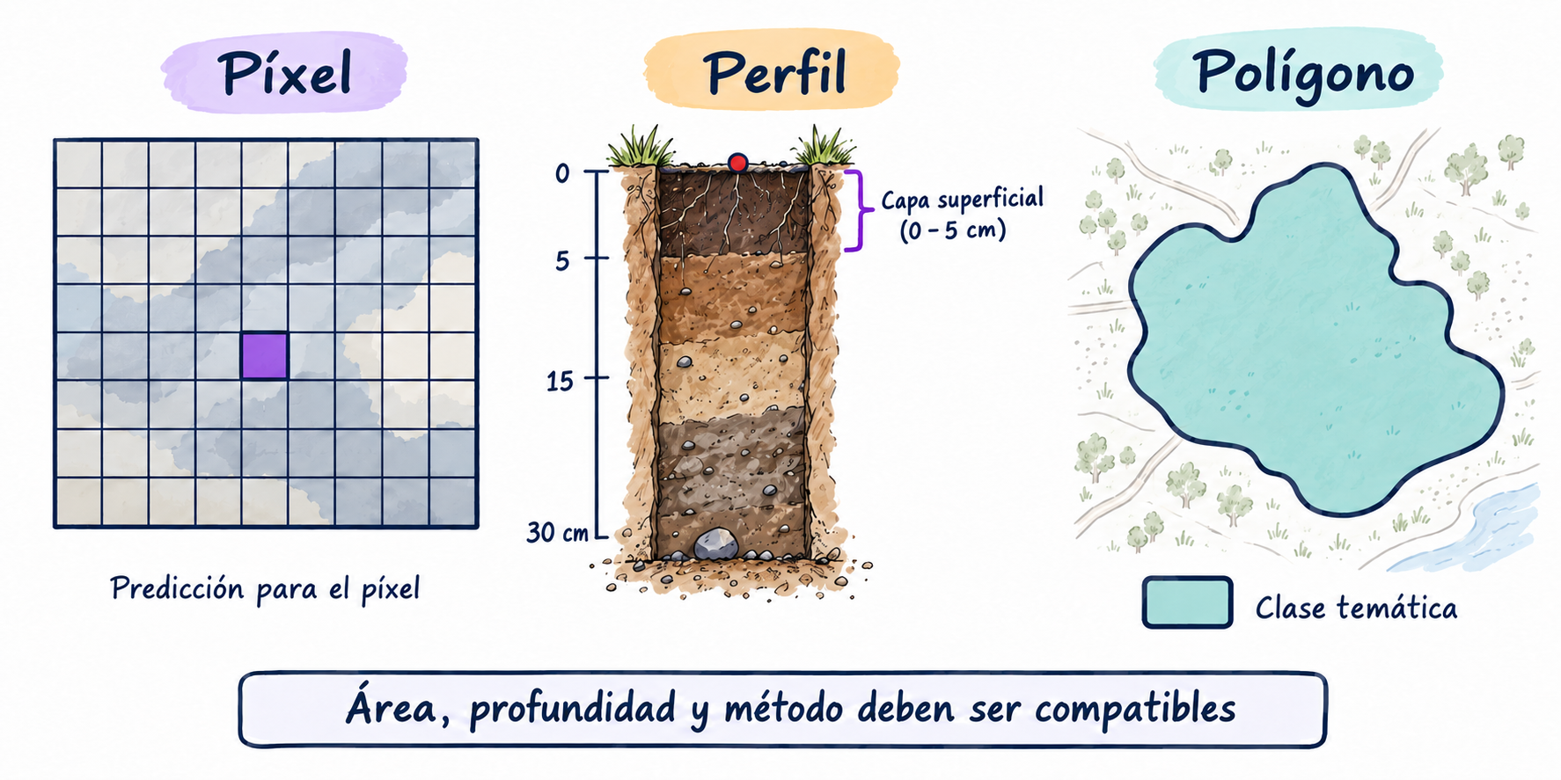
Soporte espacial y profundidad
Comparar requiere compatibilidad de lugar, área, profundidad y método.
Curso de Postgrado: BigData, Especialización en Bases de datos
63
Notes:
kit/Notebooks/E09_Geoespacial.ipynb
Píxel: soporte de una predicción ráster. Perfil: observaciones por horizontes a distintas profundidades. Polígono: representación de una clase temática. Las ilustraciones son esquemas, no mediciones. No calcular error entre una clase cartográfica y una predicción continua sin definir un criterio compatible. Ilustración generada con IA.
Curso de Postgrado: BigData, Especialización en Bases de datos. Sesión 06.
Los fragmentos de ejercicios usan el contexto del notebook kit/Notebooks/06_Spark_joins_y_ventanas_rev01.ipynb, salvo las extensiones indicadas. Ejecutar las importaciones y la preparación antes de los fragmentos. Las rutas ENTRADA y OUT corresponden a E07 y E07_rev01. Ejecución según sección0, bloquesA/B y secciones1–9. Las notas señalan fragmentos; usar las celdas completas del notebook. Referencias numéricas del corte docente, no nuevas mediciones. Ilustraciones sketch de la colección del curso y activos generados para esta explicación.

Slide 64
Valores ráster y unidades de pH
Dato de SoilGrids en E09 | Cómo interpretarlo
Banda y profundidad | Predicción de pH para 0–5 cm en la muestra del kit.
Valor almacenado | El factor del ejercicio es pH = valor / 10.
Ejemplo de conversión | 65 almacenado corresponde a pH 6,5.
Transformación y CRS | Ubican cada celda en el espacio. La matriz sola no basta.
Estadística del recorte | Describe las celdas incluidas en el dominio y la máscara definidos.
La conversión de unidades no convierte una predicción en una medición de campo.
Curso de Postgrado: BigData, Especialización en Bases de datos
64
Notes:
kit/Notebooks/E09_Geoespacial.ipynb
Factor y profundidad según la fuente suministrada y el notebook E09. El ejemplo65es didáctico. El notebook guarda transformacion,crs_suelo,limites_suelo,nodata. No presentar la media simple de celdas como media nacional o de una finca. Las unidades y escala se deben verificar en cada fuente.
Curso de Postgrado: BigData, Especialización en Bases de datos. Sesión 06.
Los fragmentos de ejercicios usan el contexto del notebook kit/Notebooks/06_Spark_joins_y_ventanas_rev01.ipynb, salvo las extensiones indicadas. Ejecutar las importaciones y la preparación antes de los fragmentos. Las rutas ENTRADA y OUT corresponden a E07 y E07_rev01. Ejecución según sección0, bloquesA/B y secciones1–9. Las notas señalan fragmentos; usar las celdas completas del notebook. Referencias numéricas del corte docente, no nuevas mediciones. Ilustraciones sketch de la colección del curso y activos generados para esta explicación.

Slide 65
NoData, cero y máscara analítica
Situación | Decisión del ejercicio
NoData declarado | read(masked=True) respeta la máscara informada por el archivo.
Ceros sin NoData | 188 celdas cero en la muestra. Se registran como pendientes de revisión.
Dominio de trabajo | Se excluyen provisionalmente valores <= 0 o > 140 antes de dividir por 10.
Original conservado | La máscara analítica no reescribe el archivo fuente.
Estadística reportada | Media de pH sin los ceros por revisar, con la decisión documentada.
Cero, dato ausente y valor descartado por una regla no significan lo mismo.
Curso de Postgrado: BigData, Especialización en Bases de datos
65
Notes:
https://rasterio.readthedocs.io/en/stable/topics/masks.html
kit/Notebooks/E09_Geoespacial.ipynb
Los límites son una regla docente de este ejercicio, no un criterio general para todo suelo. No declarar que los ceros son NoData auténtico sin revisar la fuente. La máscara original del ráster y la máscara adicional de dominio se combinan.
Curso de Postgrado: BigData, Especialización en Bases de datos. Sesión 06.
Los fragmentos de ejercicios usan el contexto del notebook kit/Notebooks/06_Spark_joins_y_ventanas_rev01.ipynb, salvo las extensiones indicadas. Ejecutar las importaciones y la preparación antes de los fragmentos. Las rutas ENTRADA y OUT corresponden a E07 y E07_rev01. Ejecución según sección0, bloquesA/B y secciones1–9. Las notas señalan fragmentos; usar las celdas completas del notebook. Referencias numéricas del corte docente, no nuevas mediciones. Ilustraciones sketch de la colección del curso y activos generados para esta explicación.

Slide 66
Perfil, horizonte y número de sitios
Unidad | Ejemplo de lectura
profile_id | Identifica un sitio o perfil del conjunto.
upper_depth / lower_depth | Intervalo de profundidad de una observación.
Diez registros del archivo | Pueden corresponder a varias profundidades en el mismo perfil.
Tres perfiles distintos | Referencia del corte docente de WoSIS. No son diez sitios independientes.
Método e incertidumbre | Revisar method_options y positional_uncertainty.
Una repetición de profile_id puede ser correcta si representa otro horizonte.
Curso de Postgrado: BigData, Especialización en Bases de datos
66
Notes:
kit/Notebooks/E09_Geoespacial.ipynb
Conectar con cardinalidad: no deduplicar porprofile_idsin decidir qué se hará con los horizontes. Para comparar con0–5cm, revisar compatibilidad del intervalo y método. No promediar horizontes como si tuvieran el mismo espesor y soporte.
Curso de Postgrado: BigData, Especialización en Bases de datos. Sesión 06.
Los fragmentos de ejercicios usan el contexto del notebook kit/Notebooks/06_Spark_joins_y_ventanas_rev01.ipynb, salvo las extensiones indicadas. Ejecutar las importaciones y la preparación antes de los fragmentos. Las rutas ENTRADA y OUT corresponden a E07 y E07_rev01. Ejecución según sección0, bloquesA/B y secciones1–9. Las notas señalan fragmentos; usar las celdas completas del notebook. Referencias numéricas del corte docente, no nuevas mediciones. Ilustraciones sketch de la colección del curso y activos generados para esta explicación.

Slide 67

Condiciones para validar una predicción
Coincidencia espacial
El punto debe caer dentro del recorte y ubicarse con precisión suficiente.
Profundidad y método
La observación debe medir una variable comparable al intervalo y método de la predicción.
Diseño de comparación
Definir selección de perfiles, tratamiento de horizontes y métrica antes de calcular errores.
Sin observaciones compatibles se documenta la limitación. No se inventa un error de validación.
Curso de Postgrado: BigData, Especialización en Bases de datos
67
Notes:
kit/Notebooks/E09_Geoespacial.ipynb
Comprobar primero extensión conintersects(box(*src.bounds)). Para una validación detallada, revisar además máscara y píxel en la ubicación, profundidad, método yuncertainty. No inferir causalidad ni recomendación agronómica con este recorte. Se comparan predicciones, mediciones yclases como fuentes con soportes distintos.
Curso de Postgrado: BigData, Especialización en Bases de datos. Sesión 06.
Los fragmentos de ejercicios usan el contexto del notebook kit/Notebooks/06_Spark_joins_y_ventanas_rev01.ipynb, salvo las extensiones indicadas. Ejecutar las importaciones y la preparación antes de los fragmentos. Las rutas ENTRADA y OUT corresponden a E07 y E07_rev01. Ejecución según sección0, bloquesA/B y secciones1–9. Las notas señalan fragmentos; usar las celdas completas del notebook. Referencias numéricas del corte docente, no nuevas mediciones. Ilustraciones sketch de la colección del curso y activos generados para esta explicación.

Slide 68
Ejercicio E09: leer y enmascarar
with rasterio.open(RAW / "soilgrids.tif") as src:
valores = src.read(1, masked=True).astype(float)
transformacion = src.transform
crs_suelo = src.crs
limites_suelo = src.bounds
ph = np.ma.masked_where(
(valores <= 0) | (valores > 140), valores) / 10
print(valores.shape, ph.count())
Actividad
Ejecutar el paso 1 y explicar cada metadato conservado.
Comprobación
Contar ceros, revisar NoData y justificar la máscara antes de interpretar la media.
E09_Geoespacial.ipynb. Referencia: 42 × 44 celdas, 188 ceros y 1 660 celdas retenidas.
Curso de Postgrado: BigData, Especialización en Bases de datos
68
Notes:
kit/Notebooks/E09_Geoespacial.ipynb
Estosconteossondelcortedocente. El notebook también conserva nodata.42*44=1848y1848-188=1660. No afirmar que toda posición dentrodelrectánguloesválida si la máscara excluye el píxel. OUTapuntaakit/salidas/E09.
Curso de Postgrado: BigData, Especialización en Bases de datos. Sesión 06.
Los fragmentos de ejercicios usan el contexto del notebook kit/Notebooks/06_Spark_joins_y_ventanas_rev01.ipynb, salvo las extensiones indicadas. Ejecutar las importaciones y la preparación antes de los fragmentos. Las rutas ENTRADA y OUT corresponden a E07 y E07_rev01. Ejecución según sección0, bloquesA/B y secciones1–9. Las notas señalan fragmentos; usar las celdas completas del notebook. Referencias numéricas del corte docente, no nuevas mediciones. Ilustraciones sketch de la colección del curso y activos generados para esta explicación.

Slide 69
Ejercicio E09: ubicar los perfiles
perfiles = gpd.read_file(
RAW / "wosis.json", engine="pyogrio")
perfiles = perfiles.to_crs(crs_suelo)
dentro = perfiles.geometry.intersects(
box(*limites_suelo))
print("Registros:", len(perfiles))
print("Perfiles:", perfiles.profile_id.nunique())
print("Dentro del recorte:", int(dentro.sum()))
Actividad
Revisar mapa y tabla por perfil y profundidad.
Interpretación
Distinguir horizontes dentro del recorte de sitios independientes y de píxeles válidos.
El notebook dibuja los perfiles que intersectan la extensión y guarda perfiles_wosis.csv.
Curso de Postgrado: BigData, Especialización en Bases de datos
69
Notes:
kit/Notebooks/E09_Geoespacial.ipynb
Noinventarunconteodentro:leerloenlaejecución. Enlamuestrahay10registrosy3profile_iddistintos. Las coordenadas se transforman alCRSdelráster. Intersectarelboundingboxesprimerfiltro, noverificacióncompletadevalidación.
Curso de Postgrado: BigData, Especialización en Bases de datos. Sesión 06.
Los fragmentos de ejercicios usan el contexto del notebook kit/Notebooks/06_Spark_joins_y_ventanas_rev01.ipynb, salvo las extensiones indicadas. Ejecutar las importaciones y la preparación antes de los fragmentos. Las rutas ENTRADA y OUT corresponden a E07 y E07_rev01. Ejecución según sección0, bloquesA/B y secciones1–9. Las notas señalan fragmentos; usar las celdas completas del notebook. Referencias numéricas del corte docente, no nuevas mediciones. Ilustraciones sketch de la colección del curso y activos generados para esta explicación.

Slide 70
Ejercicio E09: contrastar las fuentes
Fuente | Pregunta para interpretar sus atributos
SoilGrids | ¿Qué variable, escala y profundidad predice cada celda?
WoSIS | ¿Dónde, a qué profundidad y con qué método se obtuvo cada observación?
IGAC química | ¿Qué intervalos temáticos representan los polígonos de la muestra?
IGAC correlación | ¿Qué taxonomía describen sus atributos? Es una tabla sin geometría en este archivo.
Conclusión del estudiante | Precisar qué fuentes son comparables y qué información falta.
Productos de E09: mapa_suelo.png, perfiles_wosis.csv y control_suelo.json.
Curso de Postgrado: BigData, Especialización en Bases de datos
70
Notes:
kit/Notebooks/E09_Geoespacial.ipynb
El notebookleeigac_correlacion.jsonconjson.loads yextraelosattributes. Nointentarlocargarcomocapacongeometrías. Suelo yquímica noson uníndicevalidado desaluddelafinca. Registrar limitacionesdelsoporte espacialymétodo.
Curso de Postgrado: BigData, Especialización en Bases de datos. Sesión 06.
Los fragmentos de ejercicios usan el contexto del notebook kit/Notebooks/06_Spark_joins_y_ventanas_rev01.ipynb, salvo las extensiones indicadas. Ejecutar las importaciones y la preparación antes de los fragmentos. Las rutas ENTRADA y OUT corresponden a E07 y E07_rev01. Ejecución según sección0, bloquesA/B y secciones1–9. Las notas señalan fragmentos; usar las celdas completas del notebook. Referencias numéricas del corte docente, no nuevas mediciones. Ilustraciones sketch de la colección del curso y activos generados para esta explicación.

Slide 71
Integración de la evidencia
Pregunta de la clase | Producto que la sustenta
¿El cálculo y el ranking son correctos? | Control rev01, top3_verificado.csv, planes y métricas observadas.
¿Las uniones conservan su significado? | Claves, cardinalidad y grupos sin dimensión.
¿Qué área representa el mapa? | Control geográfico, intersecciones y alcance de la muestra.
¿Qué representa cada valor de suelo? | Unidades, profundidad, máscara y tabla de perfiles.
¿Qué se puede concluir? | Interpretación que respeta cobertura y soporte de cada fuente.
Cada conclusión debe señalar qué dato, operación y comprobación la sostienen.
Curso de Postgrado: BigData, Especialización en Bases de datos
71
Notes:
kit/Notebooks/06_Spark_joins_y_ventanas_rev01.ipynb
kit/Notebooks/E08_Geoespacial.ipynb
kit/Notebooks/E09_Geoespacial.ipynb
Única referencia operativa final: la entrega integrada E07–E09 corresponde al sábado17deoctubrede16:30a17:00,segúndocs/calendario_contractual.json. No añadir múltiples diapositivas de planificación ni una nueva entrega para cada notebook.
El control Spark de la revisión está en kit/salidas/E07_rev01/control_joins_ventanas_rev01.json. E08/E09conservan susdirectorios.
Curso de Postgrado: BigData, Especialización en Bases de datos. Sesión 06.
Los fragmentos de ejercicios usan el contexto del notebook kit/Notebooks/06_Spark_joins_y_ventanas_rev01.ipynb, salvo las extensiones indicadas. Ejecutar las importaciones y la preparación antes de los fragmentos. Las rutas ENTRADA y OUT corresponden a E07 y E07_rev01. Ejecución según sección0, bloquesA/B y secciones1–9. Las notas señalan fragmentos; usar las celdas completas del notebook. Referencias numéricas del corte docente, no nuevas mediciones. Ilustraciones sketch de la colección del curso y activos generados para esta explicación.

Slide 72
Discusión: una consulta territorial a escala
Escenario | Decisión que se debe justificar
El histórico EVA crece a TB | Qué cálculos se distribuyen, qué claves generan shuffle y qué métricas observar.
La dimensión sigue siendo pequeña | Si broadcast es aplicable y cabe en cada executor.
Las geometrías crecen | Si el procesamiento local sigue siendo suficiente y cómo conservar controles.
Los perfiles no coinciden con el recorte | Qué comparación debe posponerse y qué datos adicionales se necesitan.
El ranking cambia entre ejecuciones | Revisar datos, orden, desempate y equivalencia antes de explicar el cambio.
La arquitectura permite ejecutar. La unidad de análisis y los controles permiten interpretar.
Curso de Postgrado: BigData, Especialización en Bases de datos
72
Notes:
kit/Notebooks/06_Spark_joins_y_ventanas_rev01.ipynb
kit/Notebooks/E08_Geoespacial.ipynb
kit/Notebooks/E09_Geoespacial.ipynb
Actividad de síntesis, no medición ni promesa de escalabilidad. El curso no usa una extensióngeoespacialdistribuida en estos notebooks. Explicar qué requeriría un cambio de motor, además de memoria y recursos. Conectar con la arquitectura de la presentación05.
Curso de Postgrado: BigData, Especialización en Bases de datos. Sesión 06.
Los fragmentos de ejercicios usan el contexto del notebook kit/Notebooks/06_Spark_joins_y_ventanas_rev01.ipynb, salvo las extensiones indicadas. Ejecutar las importaciones y la preparación antes de los fragmentos. Las rutas ENTRADA y OUT corresponden a E07 y E07_rev01. Ejecución según sección0, bloquesA/B y secciones1–9. Las notas señalan fragmentos; usar las celdas completas del notebook. Referencias numéricas del corte docente, no nuevas mediciones. Ilustraciones sketch de la colección del curso y activos generados para esta explicación.

